Slide 1
MINI PROJECT
PRESENTATION
곽호성, 김나영, 김동완
문수찬, 정효영, 한승현

Slide 2
MINI PROJECT
PRESENTATION
곽호성, 김나영, 김동완
문수찬, 정효영, 한승현

Slide 3
01
ABOUT
Project Concept
02
SEARCH
Bench Marking
03
TOOLS
INDEX
Information Architecture
Wire Frame
04
WEB HOMEPAGE
PAGE 구현
05
OPINION
End

Slide 4

Chapter. 01
ABOUT
- Project Concept
관악구?
동네 플랫폼이 발전을 하고 있지만,
아직까지는 누군가를 만나고 물건을 거래하는 공간 뿐,
저희는 이 틀에서 벗어나
나만 알고 있는 맛집과 장소등을 자유롭게 공유하고
더 나아가 특별한 공간을 만들고자 하였습니다.
저희 우동은 사용하시는 분들의 편리성과
그것이 쌓여 하나의 커뮤니티를 구성하는 플랫폼을 제공하고자 합니다.

Slide 5

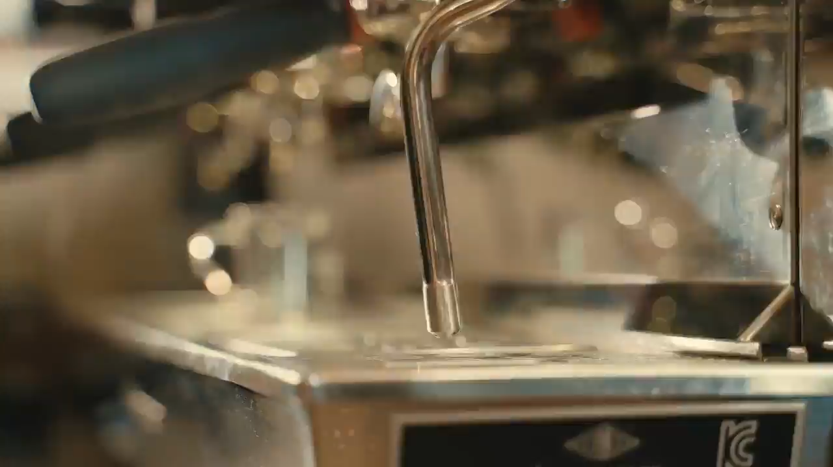
Chapter. 01
ABOUT
- Project Concept

Slide 6
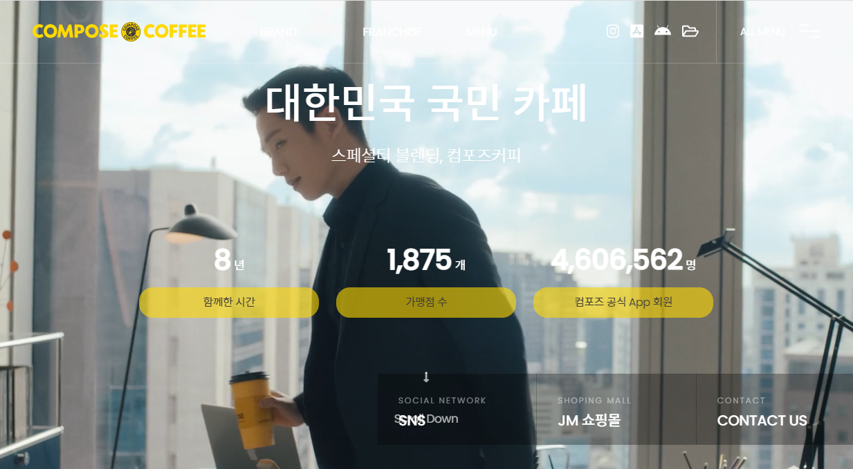
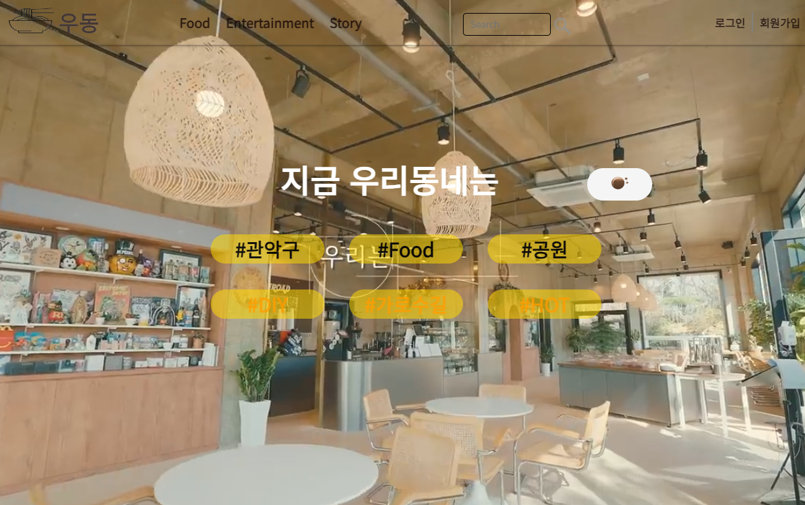
Chapter. 02
SEARCH
- Bench Marking
[ Before ]
[ After ]
# Compose Coffee
메인 홈페이지
벤치마킹

Slide 7
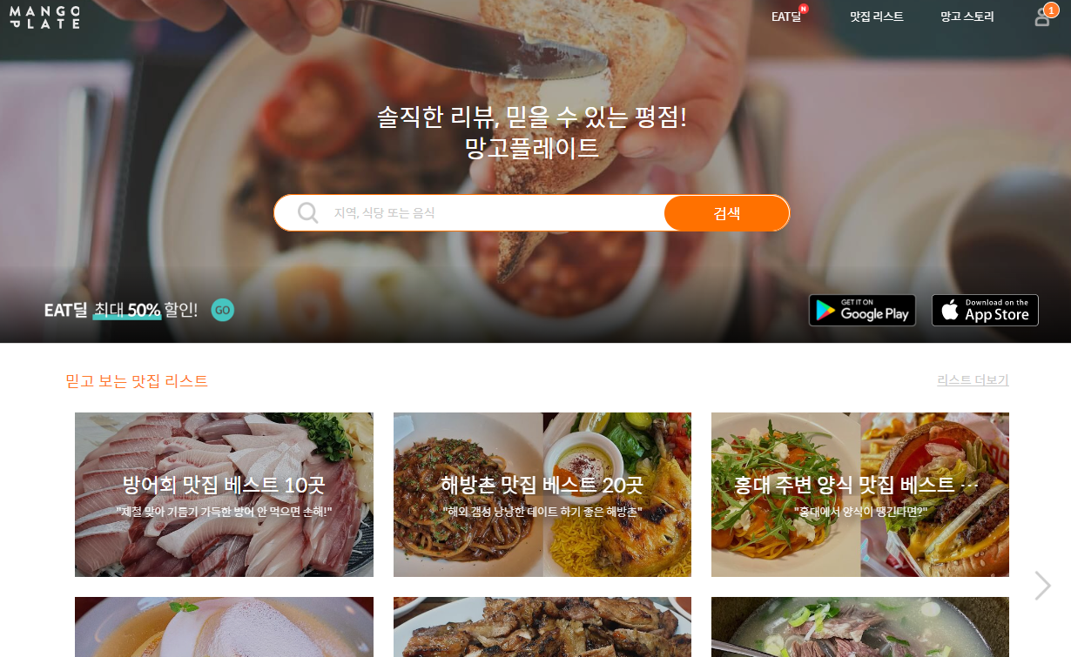
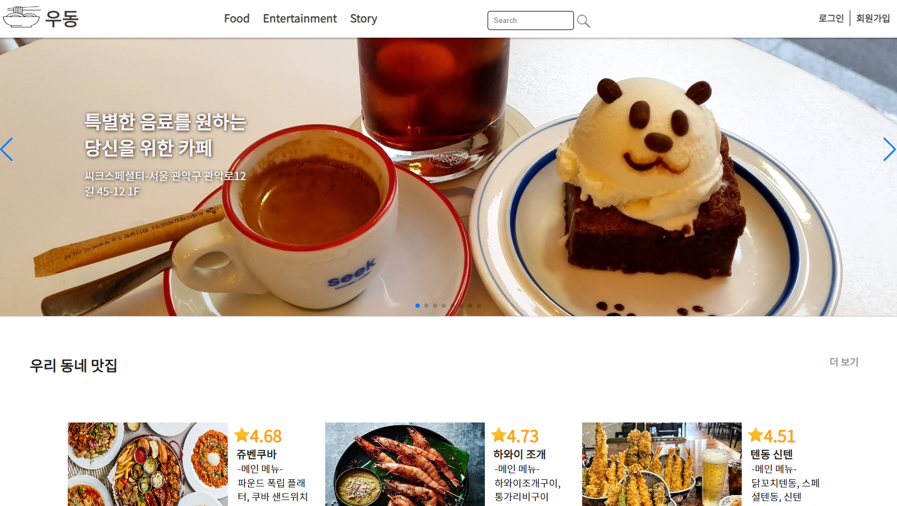
Chapter. 02
SEARCH
- Bench Marking
[ Before ]
[ After ]
# 망고 플레이트
카테고리
및 서브 홈페이지
벤치마킹

Slide 8
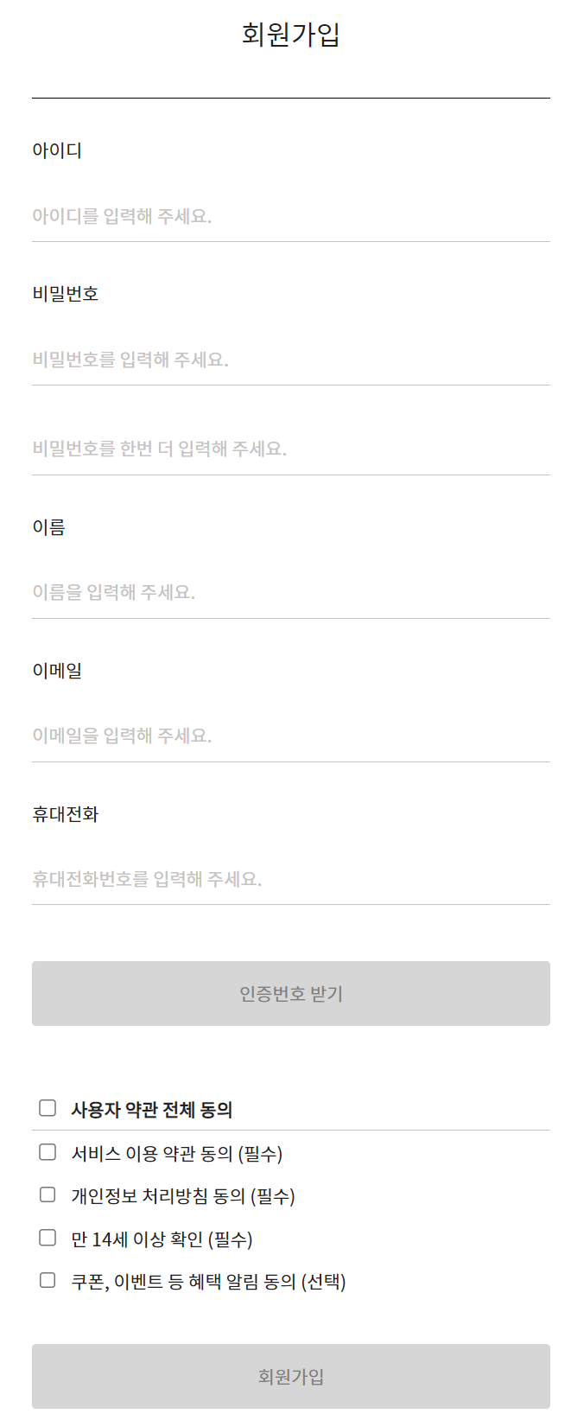
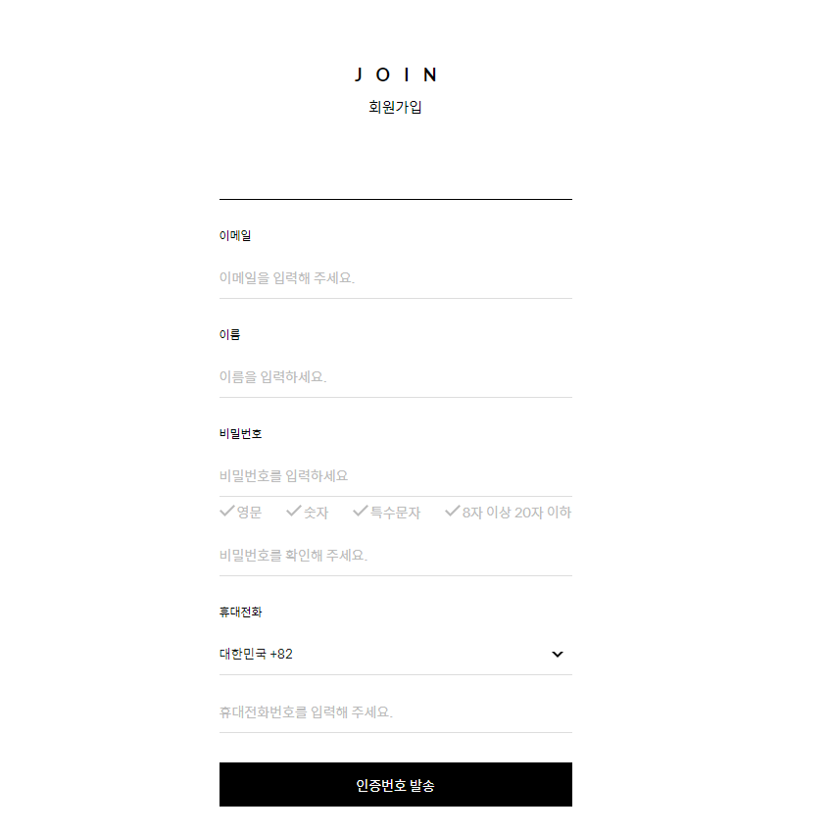
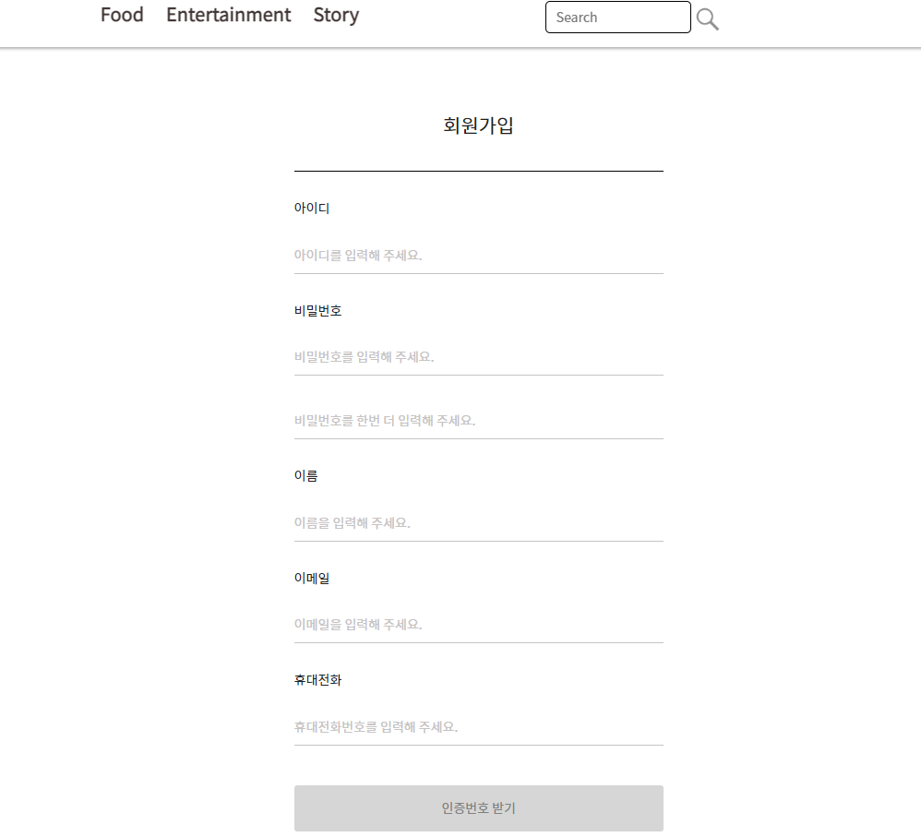
Chapter. 02
SEARCH
- Bench Marking
[ Before ]
[ After ]
# 스테이 폴리오
회원가입
벤치마킹

Slide 9
Chapter. 03
TOOLS
- Information Architecture
Main
메인 홈
Log in
카테고리 별 메인
테마 별 섹션
더보기(서브 페이지)
썸네일 (상세 페이지)
Join us
Food
Entertainment
Story
맛집
스토리
신규
추천
명소
스토리
핫플
체험
전체
명소
맛집
핫플
서브
스토리 메인
서브
서브
서브
스토리 메인
서브
서브
콘텐츠
콘텐츠
콘텐츠
콘텐츠
콘텐츠
콘텐츠
콘텐츠
콘텐츠
콘텐츠
콘텐츠
콘텐츠
콘텐츠
서브
명소 서브
맛집 서브
핫플 서브

Slide 10
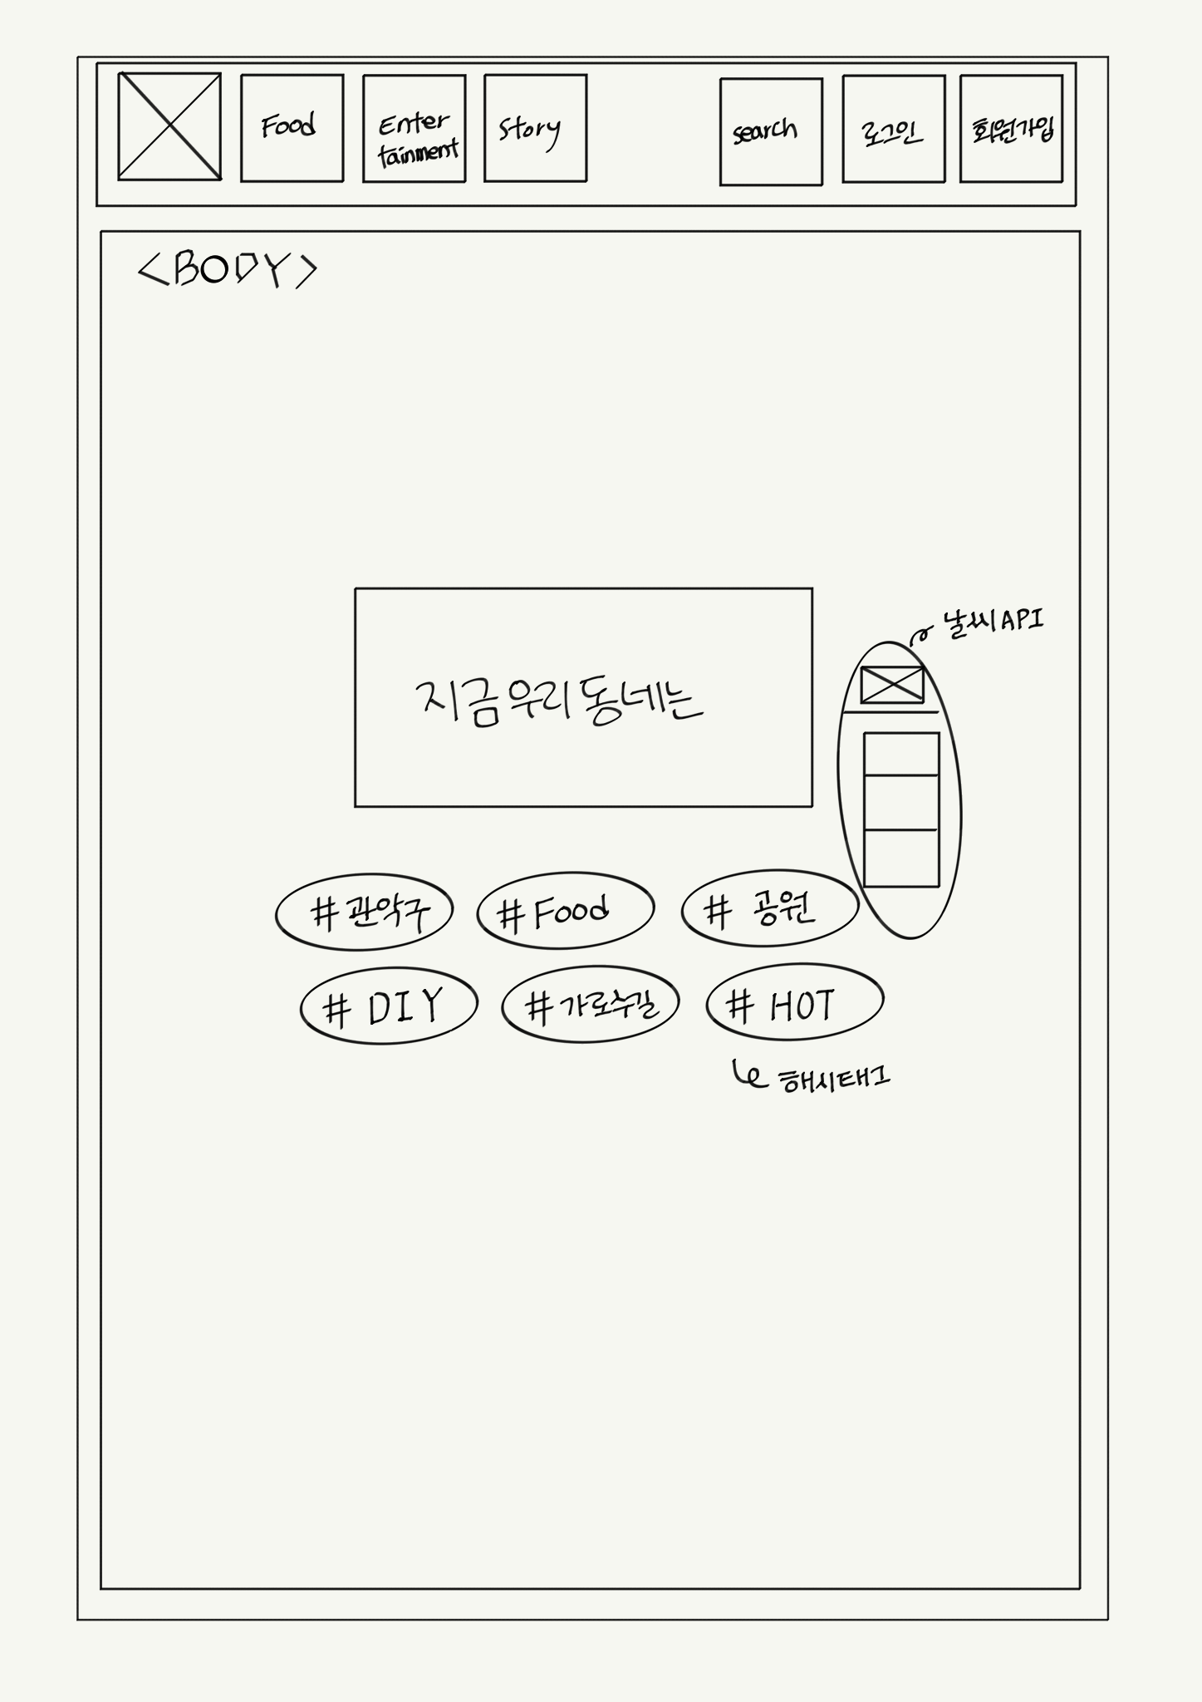
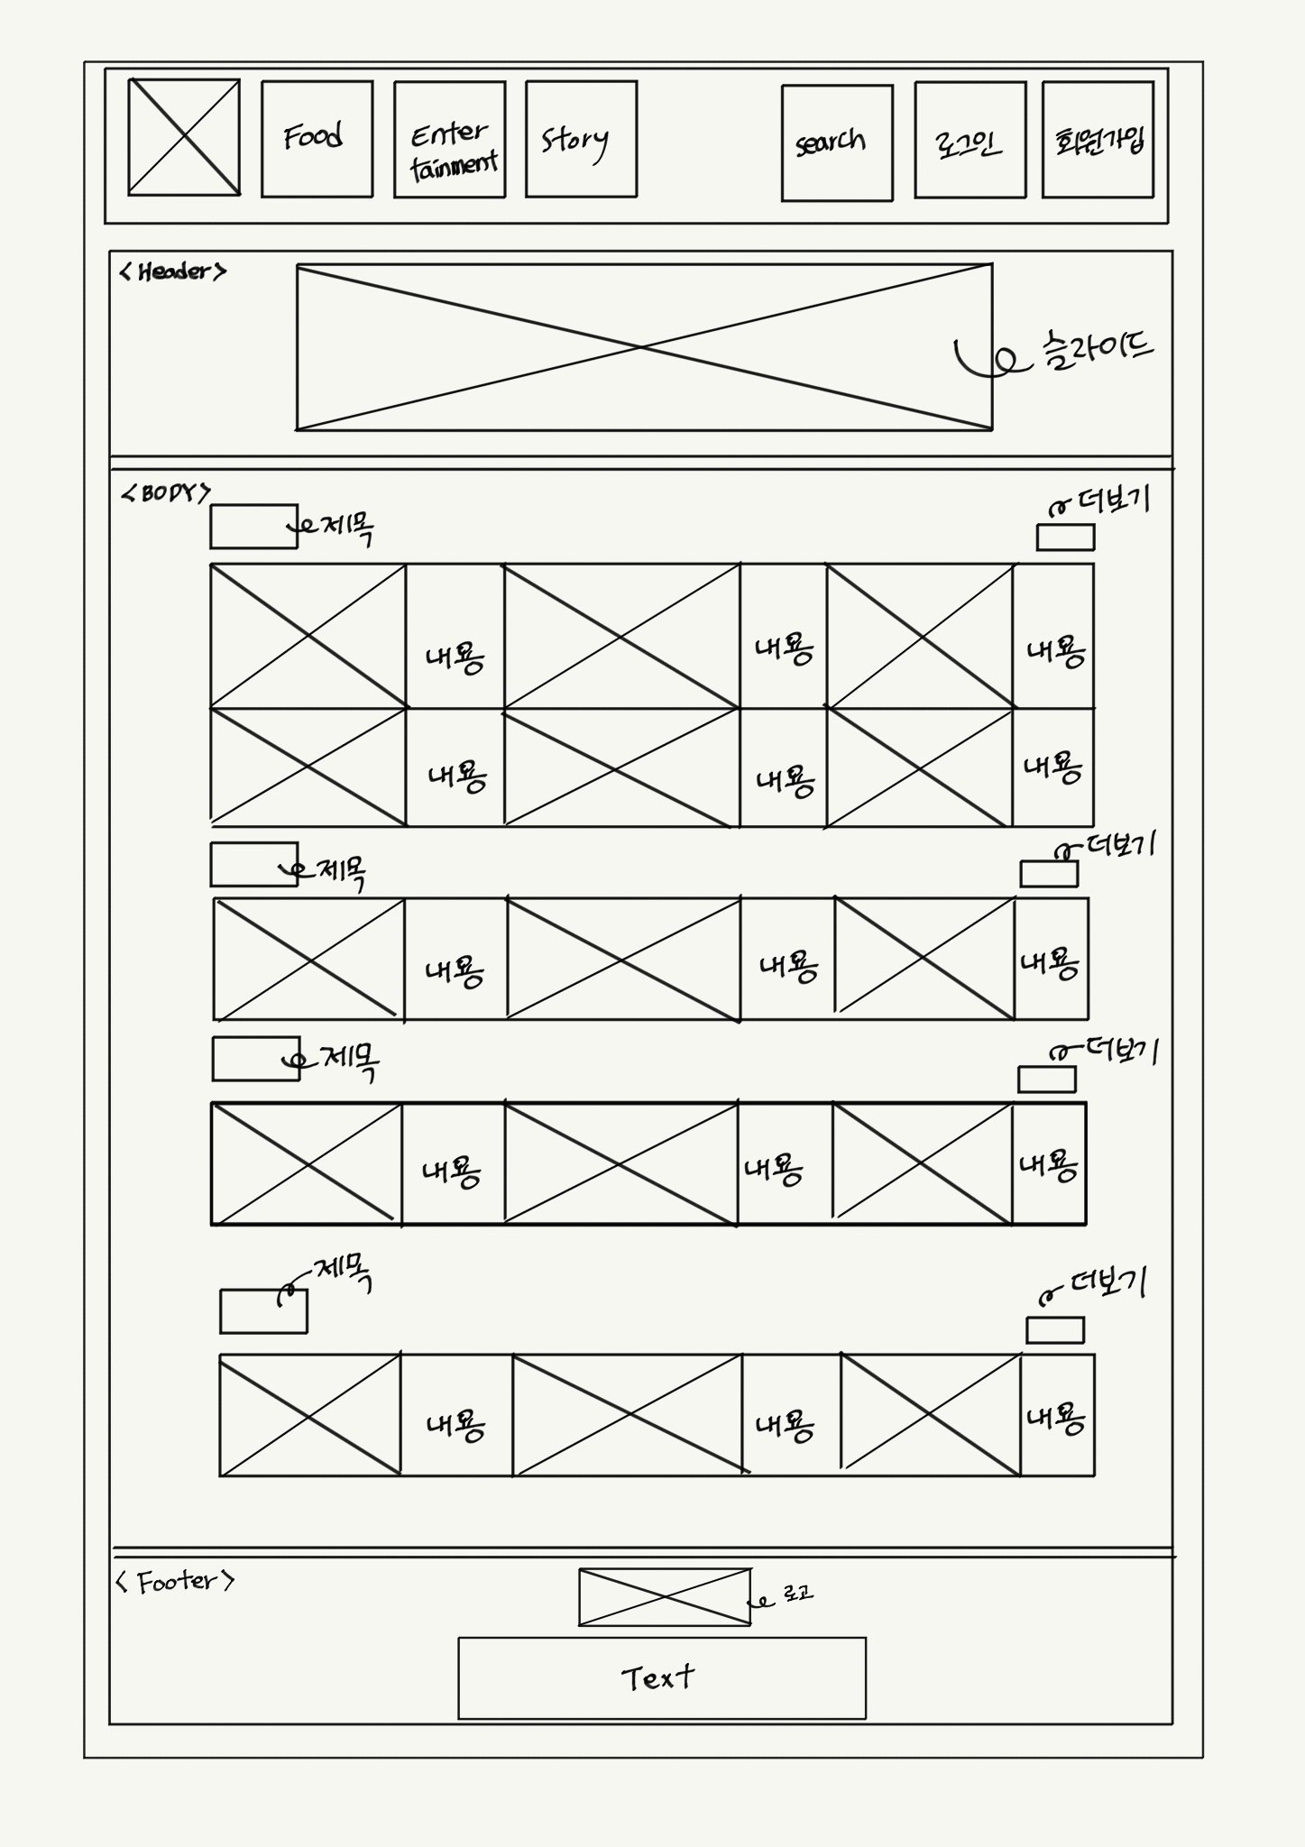
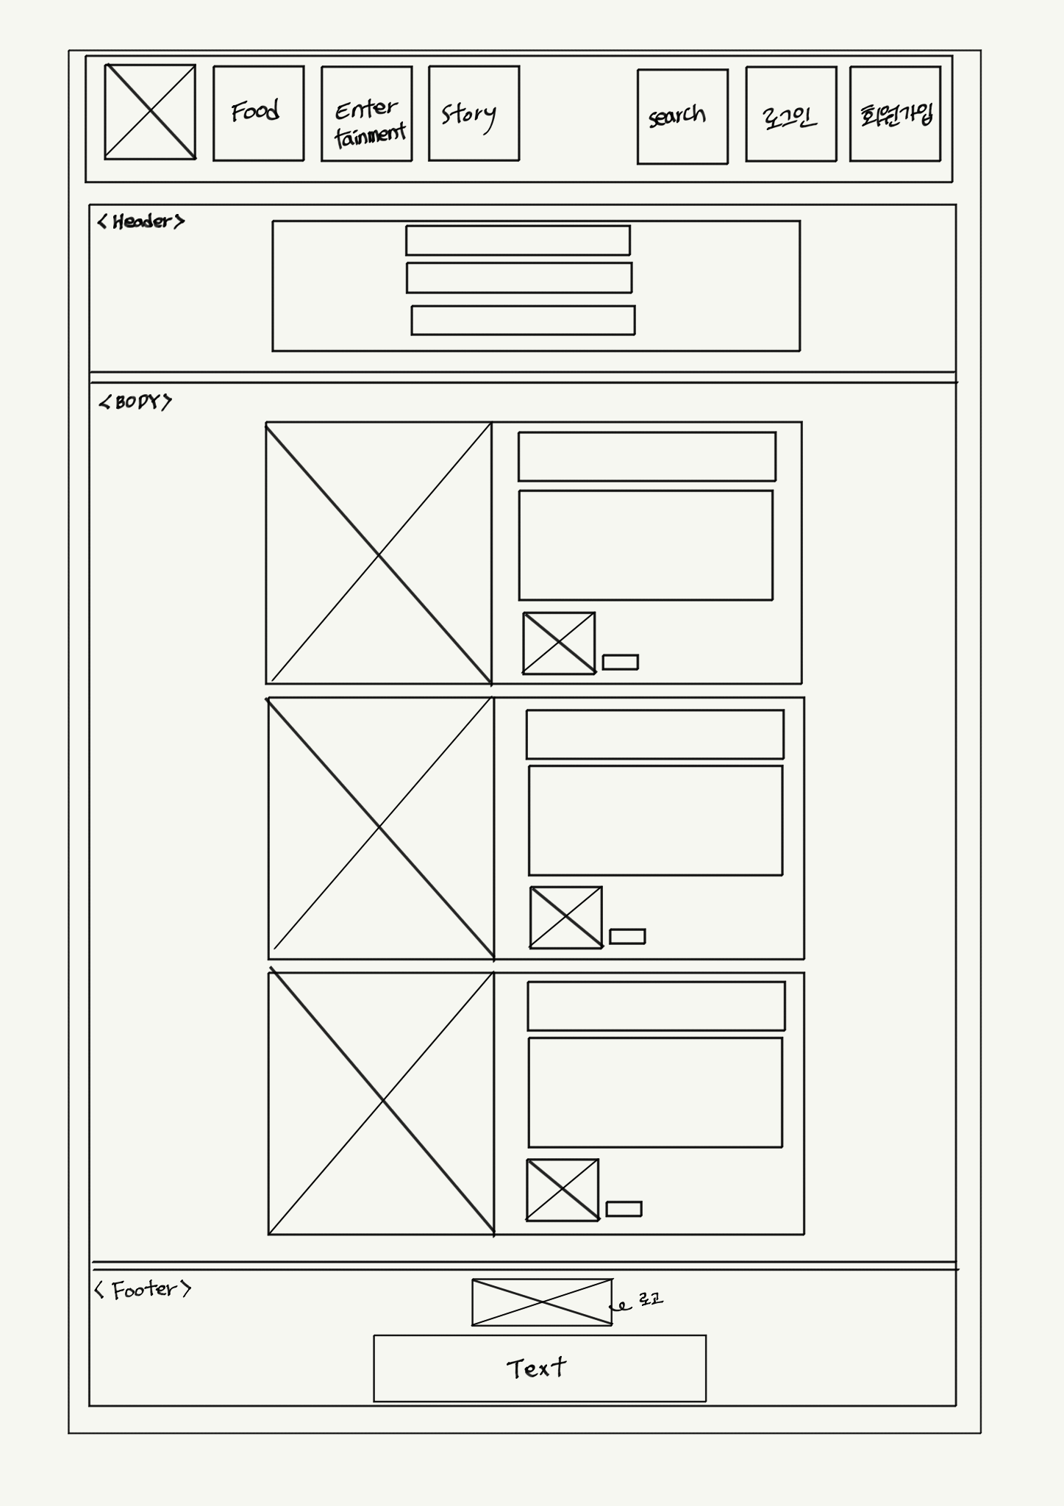
Chapter. 03
TOOLS
- Wire Frame
Index(Main)
Food&Enter(Main)
Food(Sub)

Slide 11
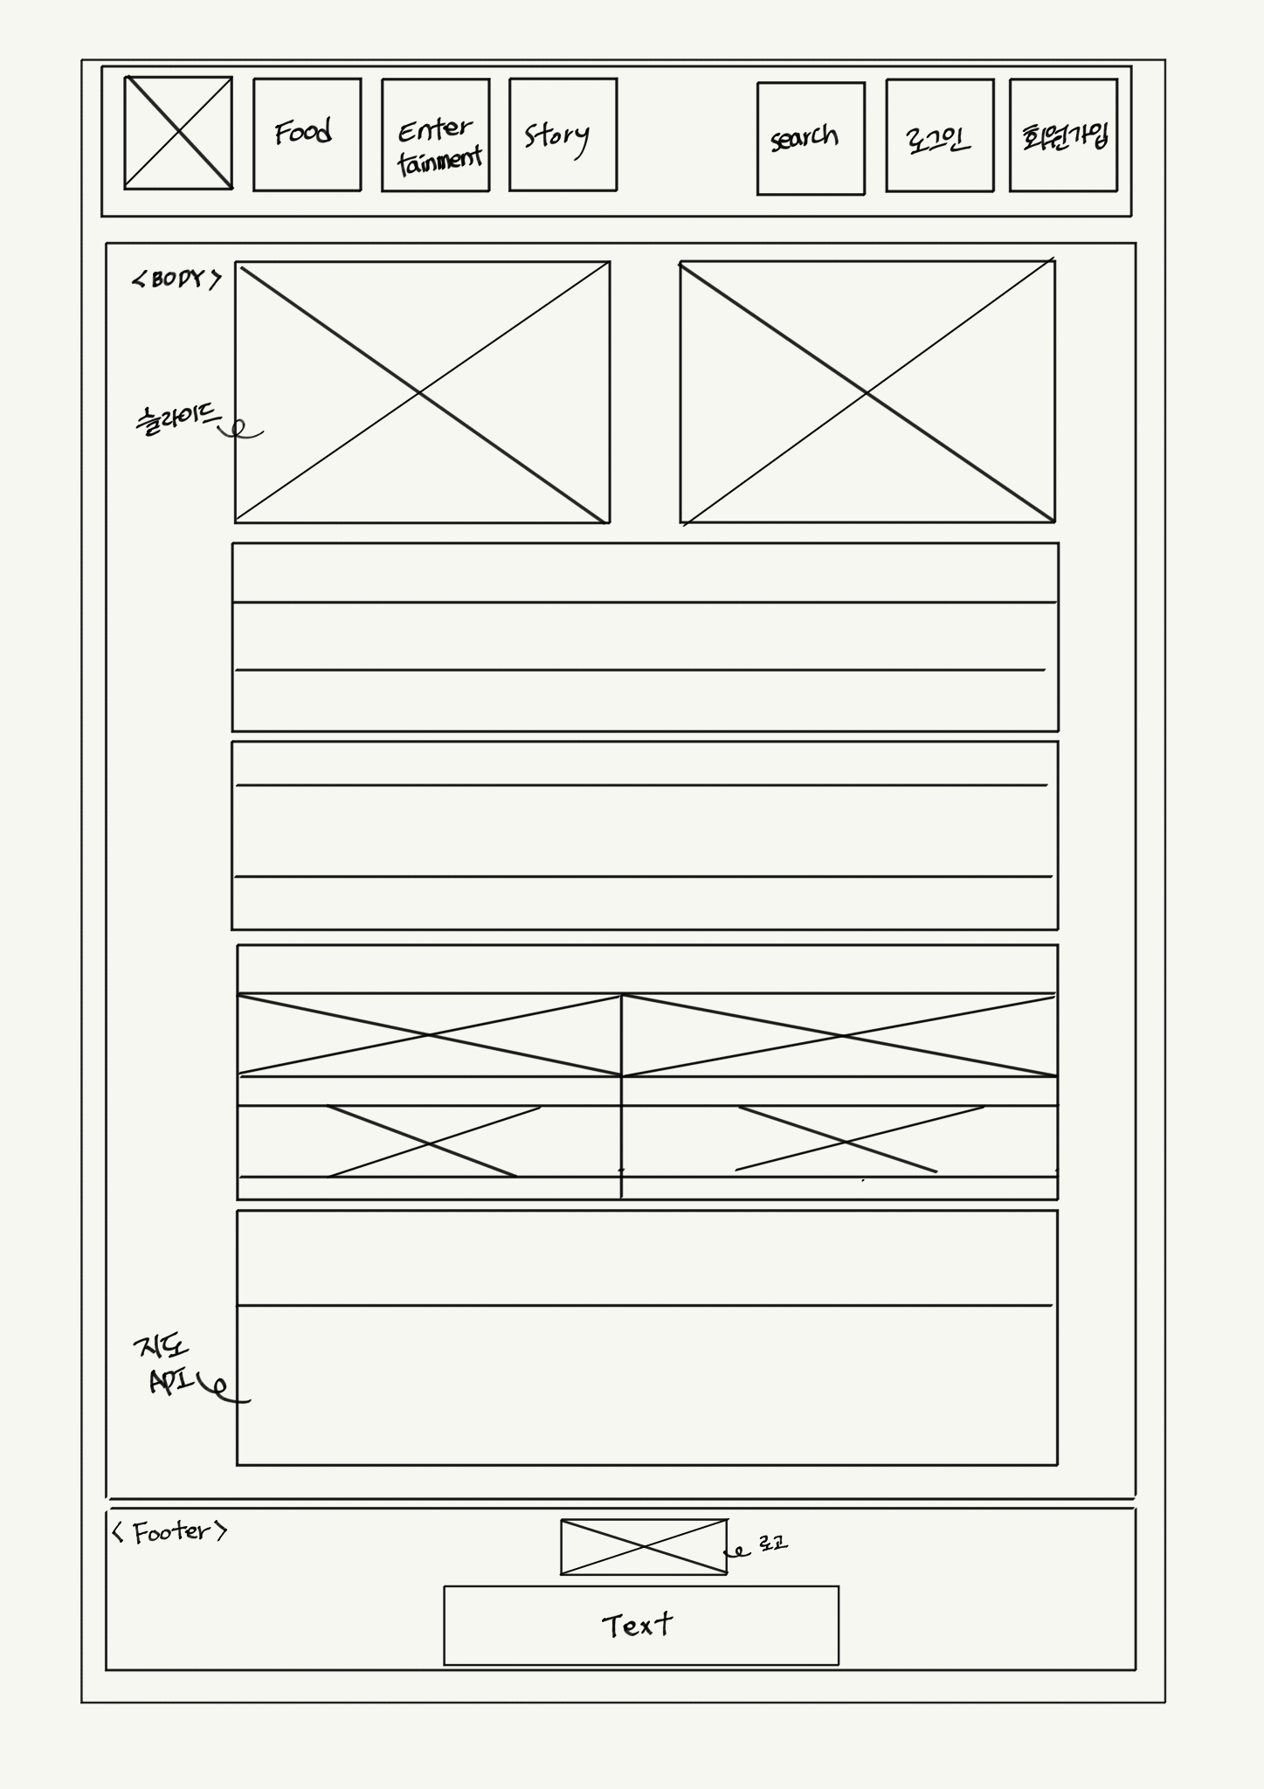
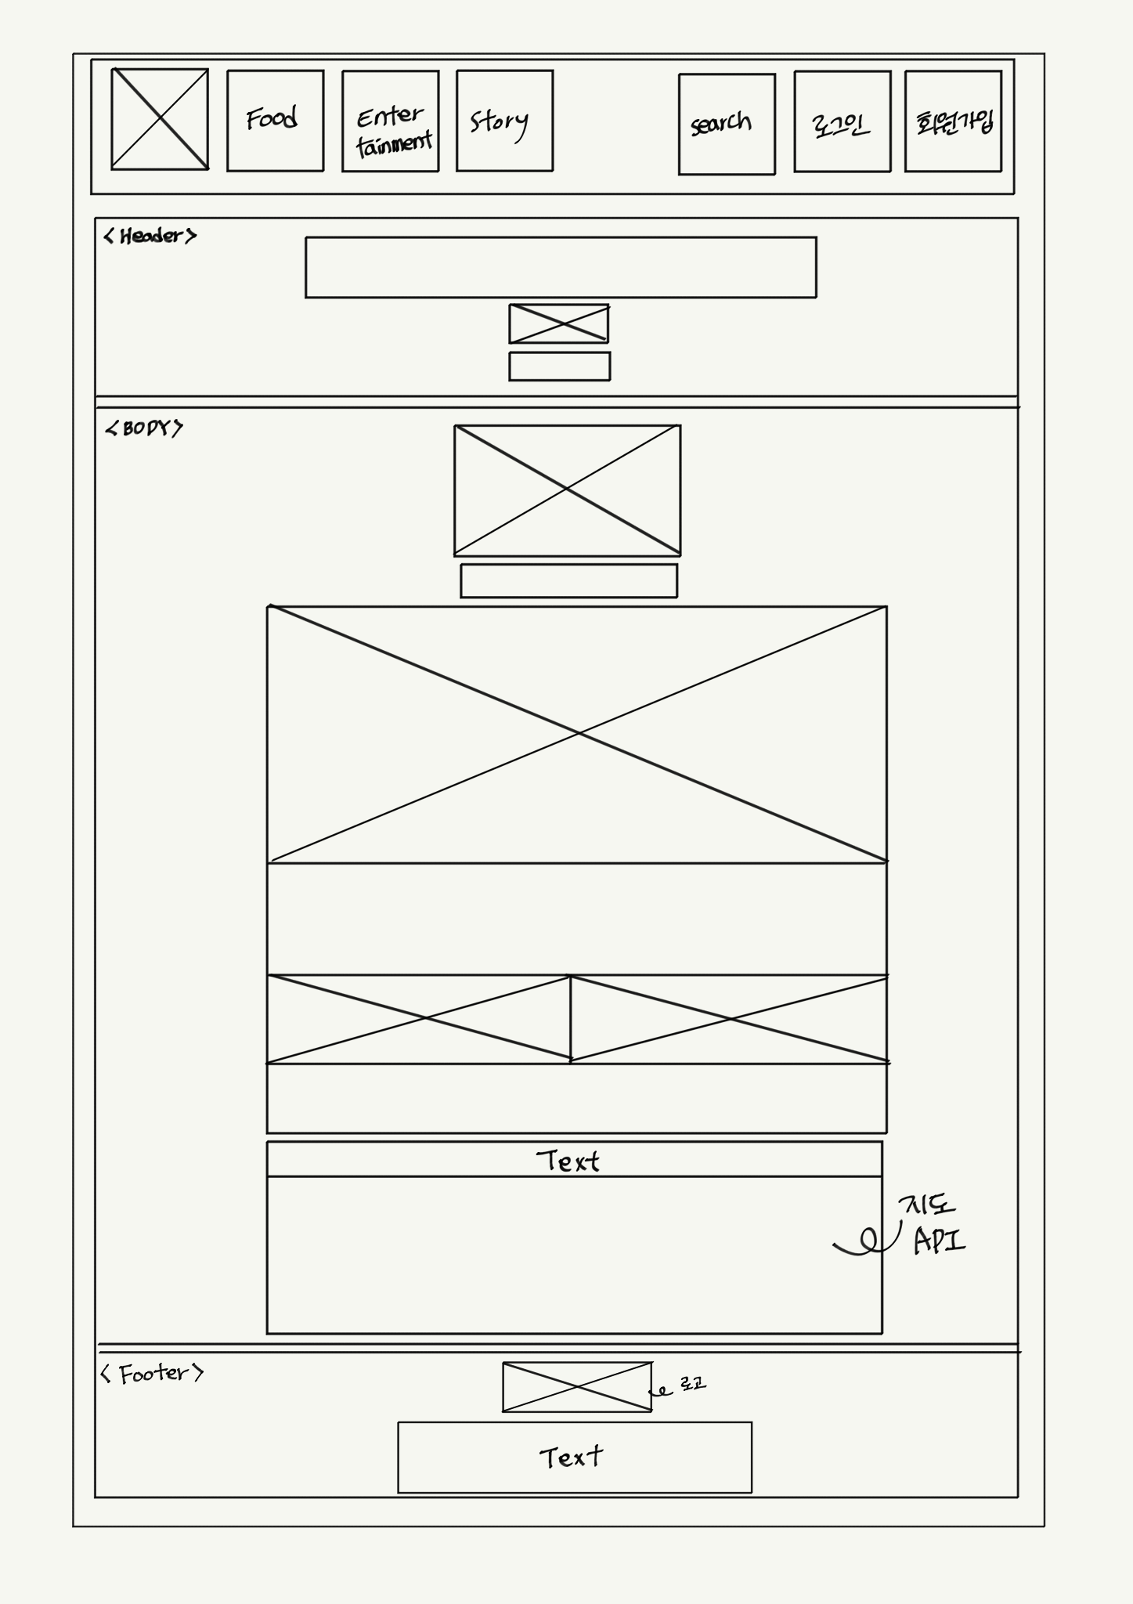
Chapter. 03
TOOLS
- Wire Frame
Food(Detail)
Enter(Sub)
Enter(Detail)

Slide 12
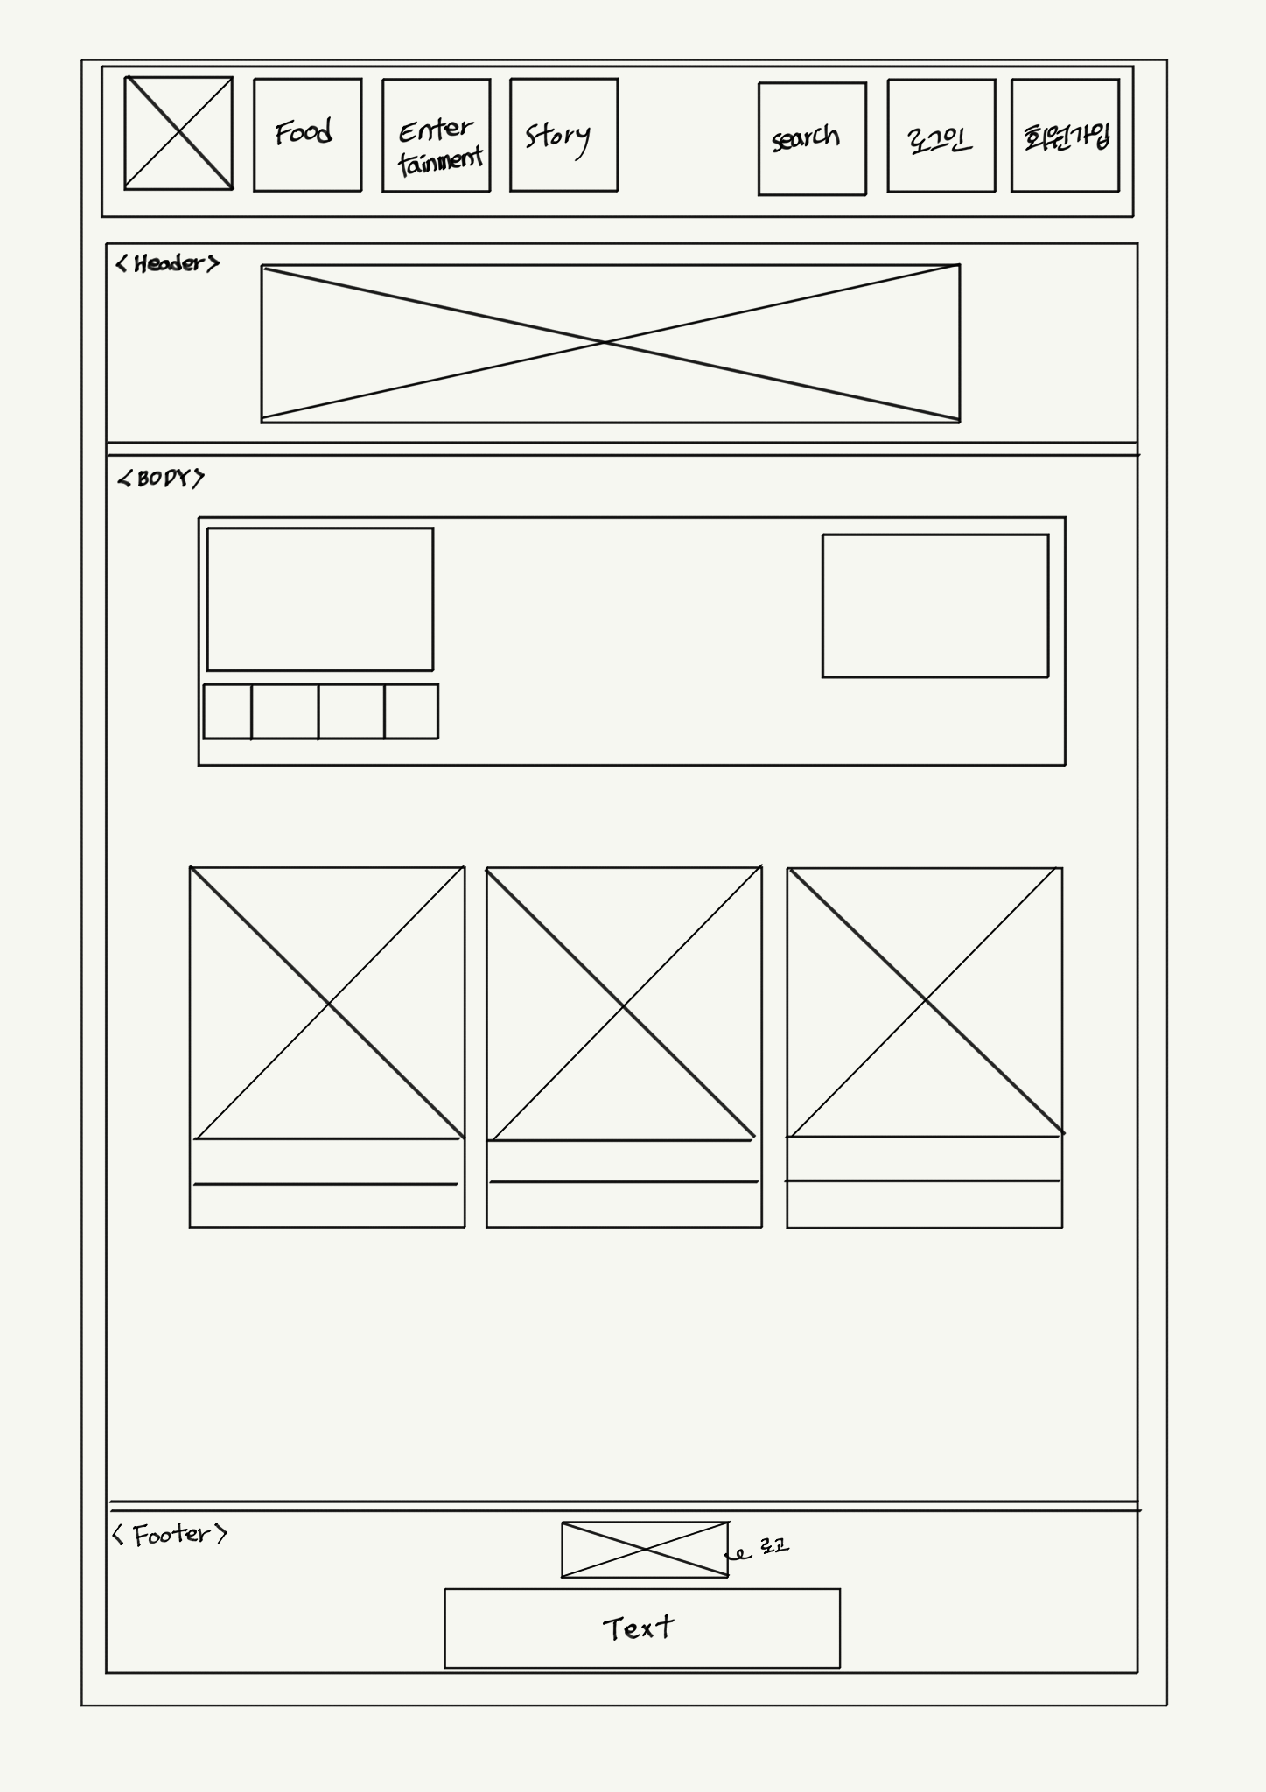
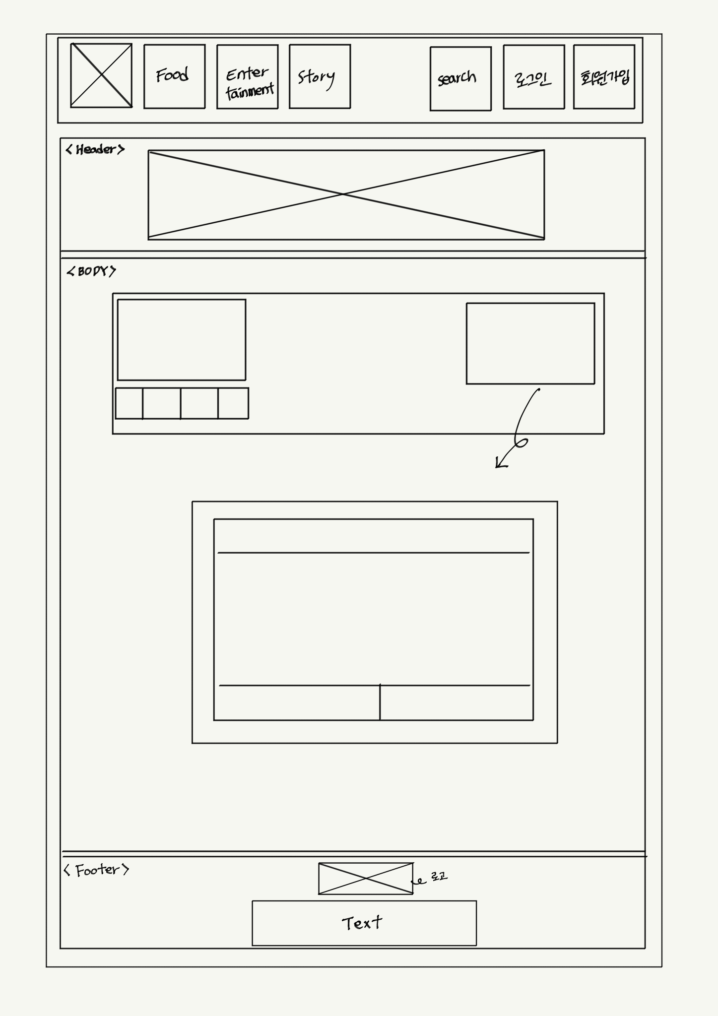
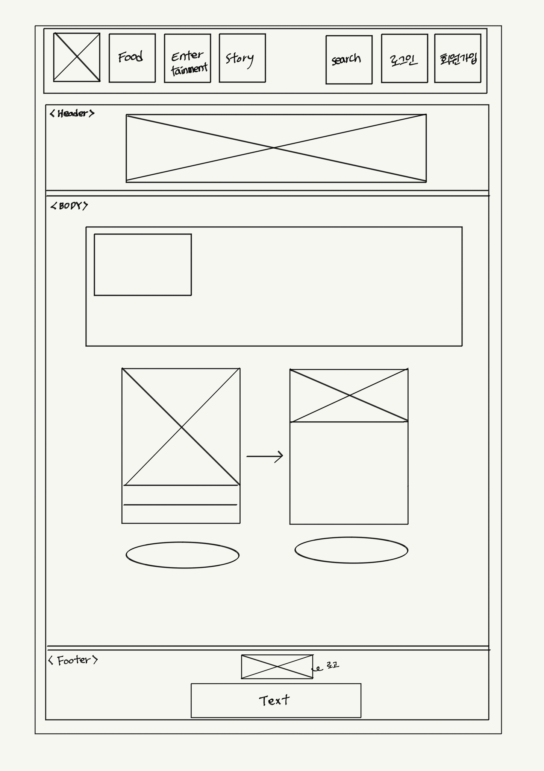
Chapter. 03
TOOLS
- Wire Frame
Story(Sub)
Story(Add)
Story(Photocard)

Slide 13
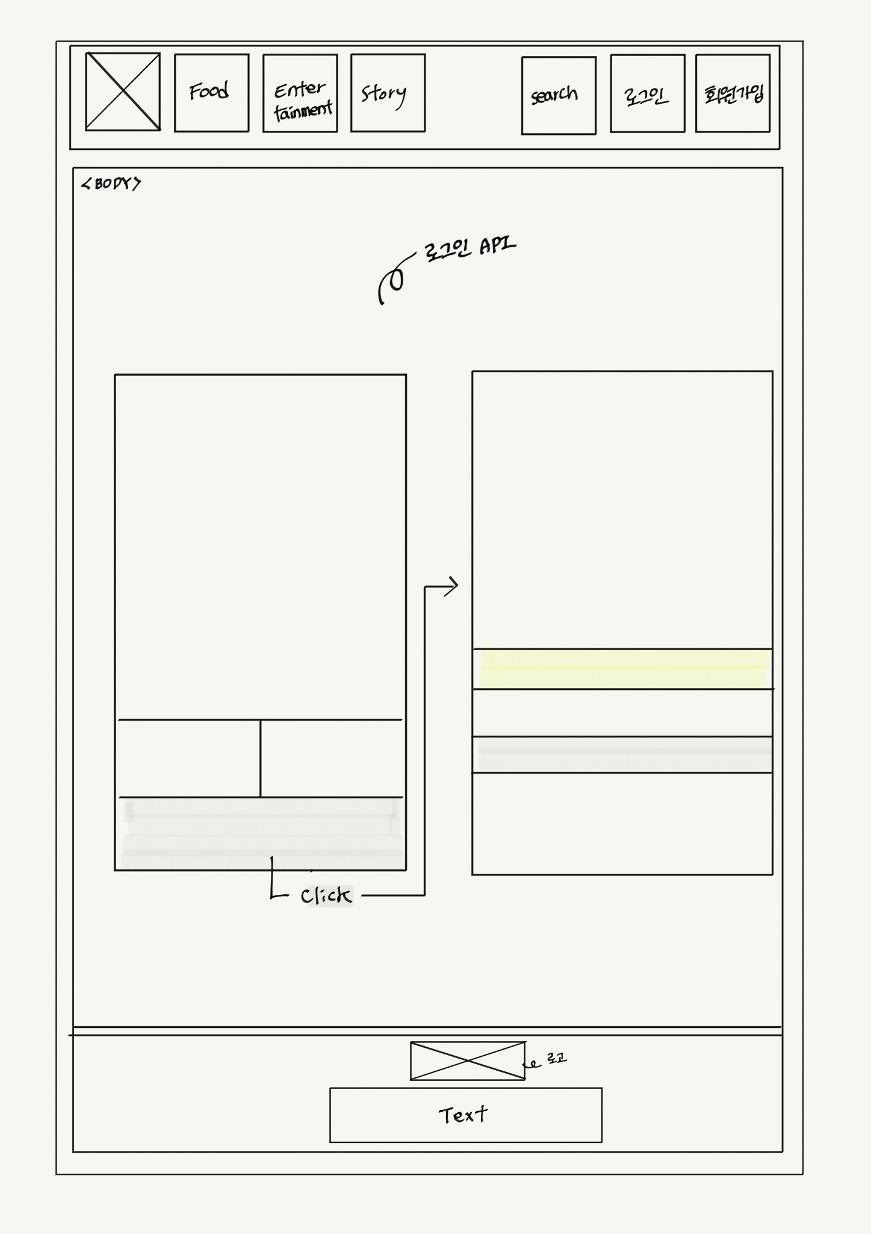
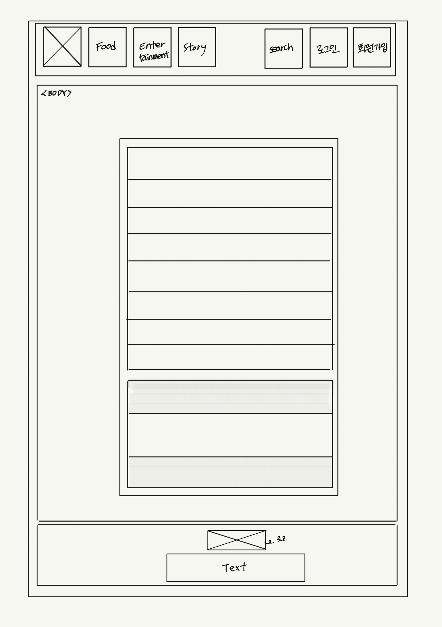
Chapter. 03
TOOLS
- Wire Frame
LOG IN
JOIN US

Slide 14
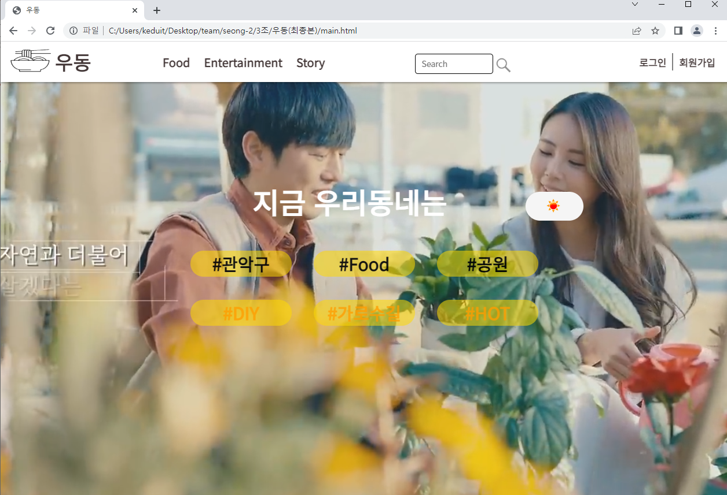
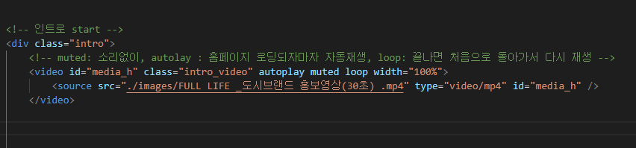
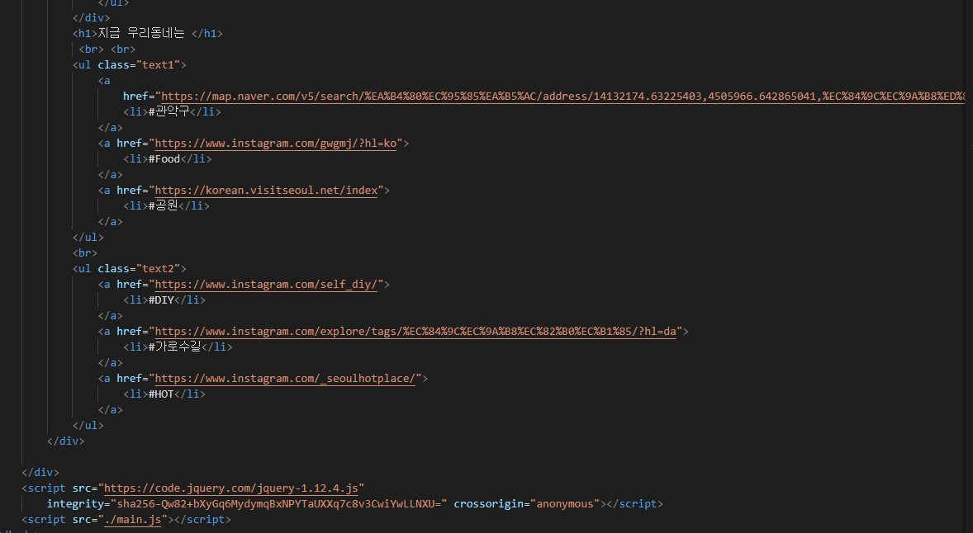
Chapter. 04
WEB HOMEPAGE
- Page 구현 : 메인 홈페이지
1
ⓛ 메인 홈페이지에
움직이는 화면 설정
해시태그(#) 링크를
연결하여, 관련 홈페이지
로 이동.

Slide 15
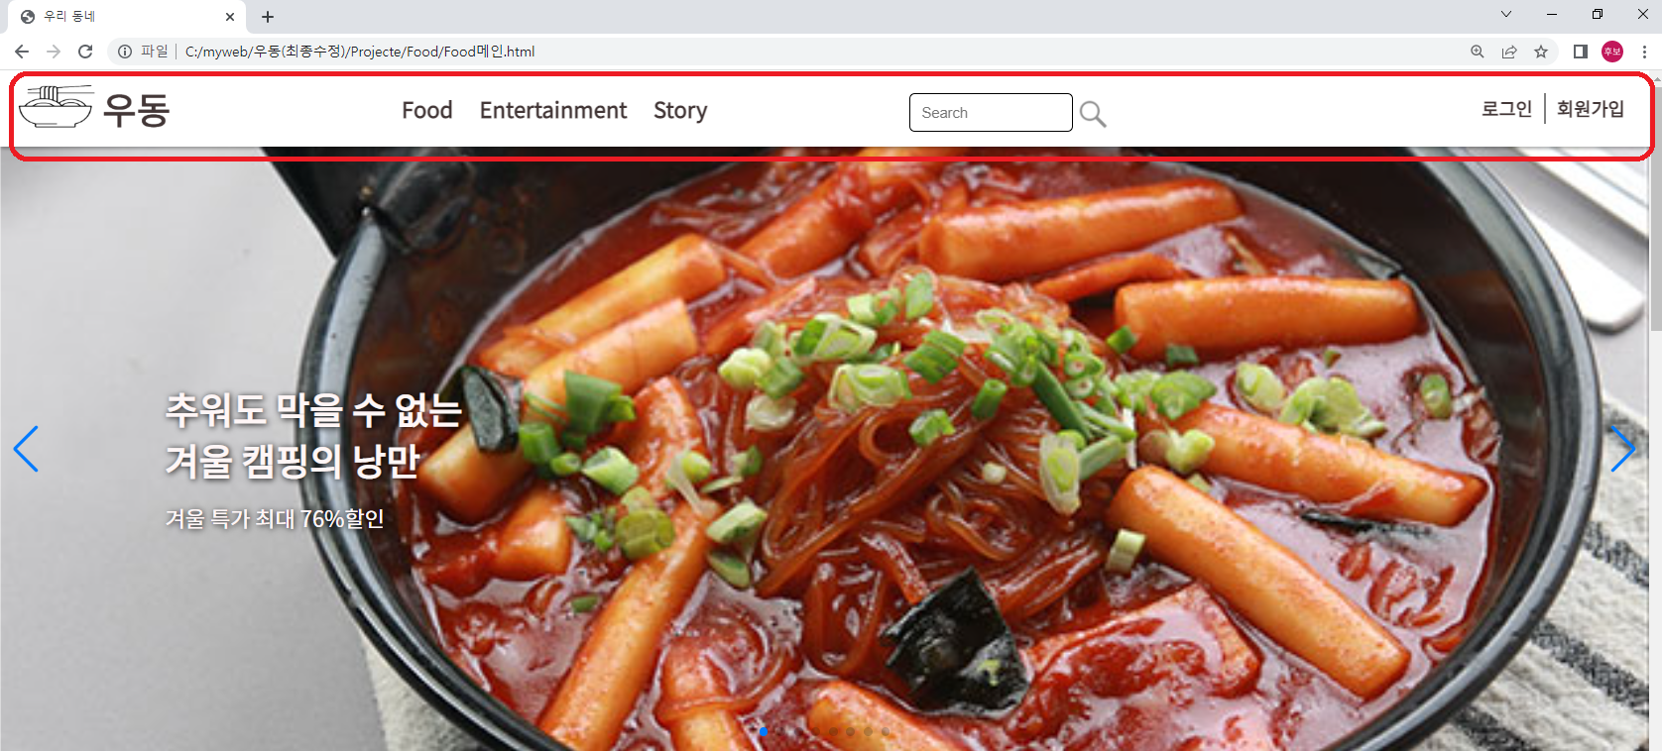
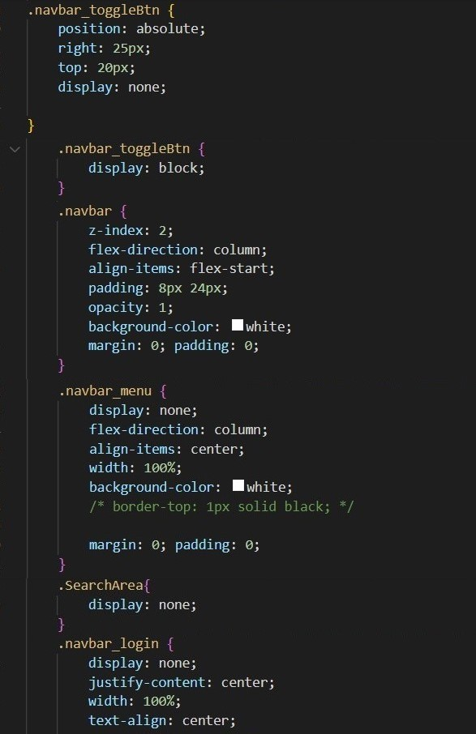
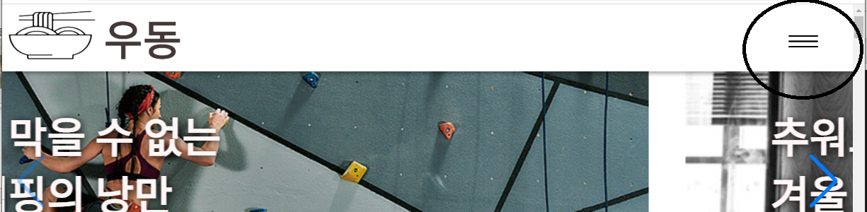
Chapter. 04
WEB HOMEPAGE
- Page 구현 : 메인 홈페이지
ⓛ
1
ⓛ 평상시에는 버튼이 안보
이다가 Media을 활용하면
nav에 있던 메뉴들이
사라지고 햄버거 버튼이
나타나도록 설정.

Slide 16
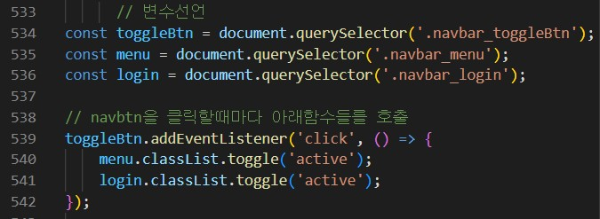
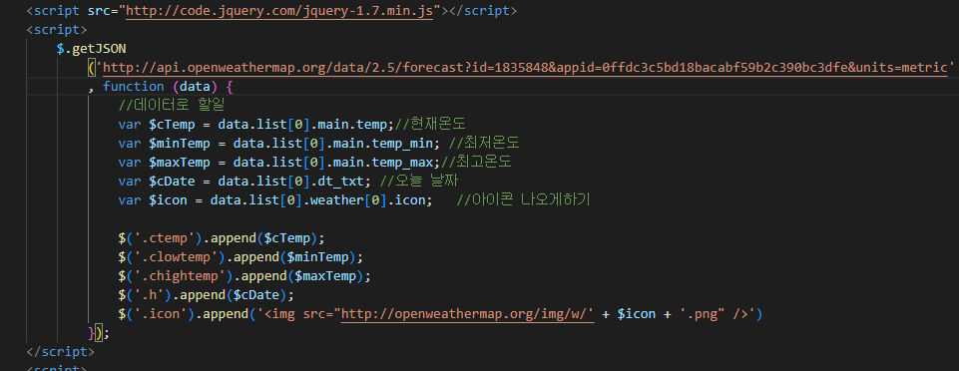
Chapter. 04
WEB HOMEPAGE
- Page 구현 : 메인 홈페이지
1
ⓛ JS를 활용하여 media
적용시 나타나는
햄버거 버튼을
클릭하면 메뉴들이
나타나도록 명령을 준다.
② API형식으로 데이터를
가져와 Class이름에 대입.
ⓛ
②

Slide 17
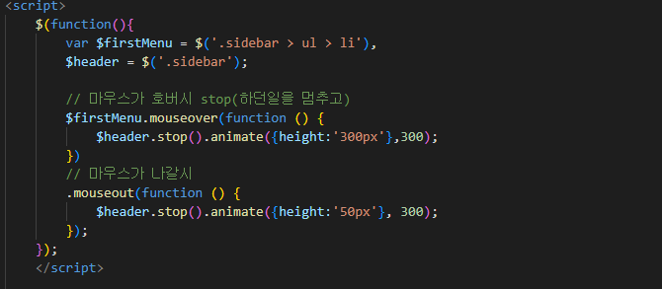
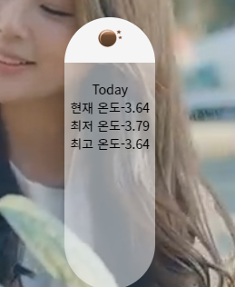
Chapter. 04
WEB HOMEPAGE
- Page 구현 : 메인 홈페이지
1
ⓛ 마우스가 가까이 오면,
크기를 늘려주고,
마우스가 멀어지면,
크기를 줄여준다.

Slide 18
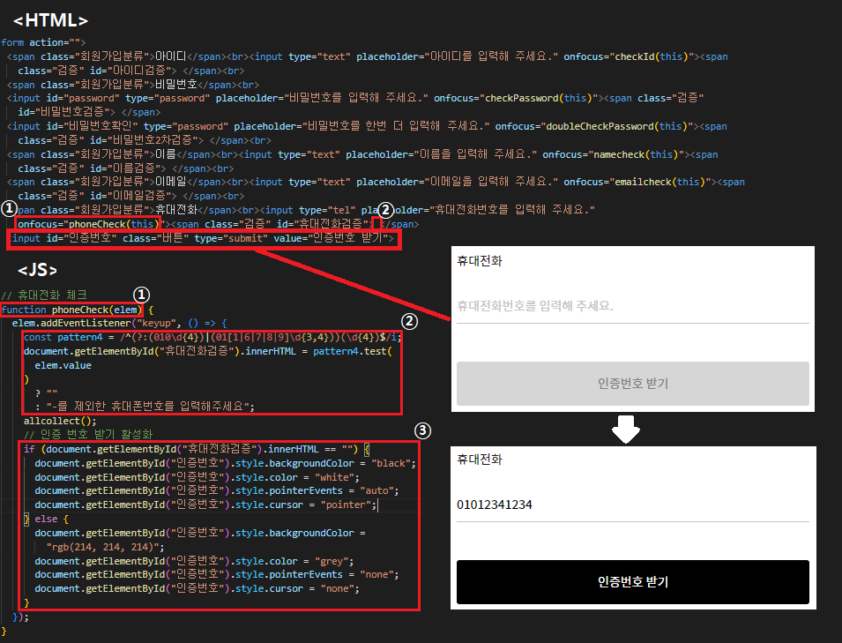
Chapter. 04
WEB HOMEPAGE
- Page 구현 : 회원 가입 홈페이지
2
ⓛ Onfocus를 활용하여
클릭 시 이벤트 진행.
정규식을 활용하여 검증,
통과 시, 띄어쓰기를
“” 으로 바꿔준다.
③ 제대로 입력 받았을 시,
인증 번호 받기 활성화.

Slide 19
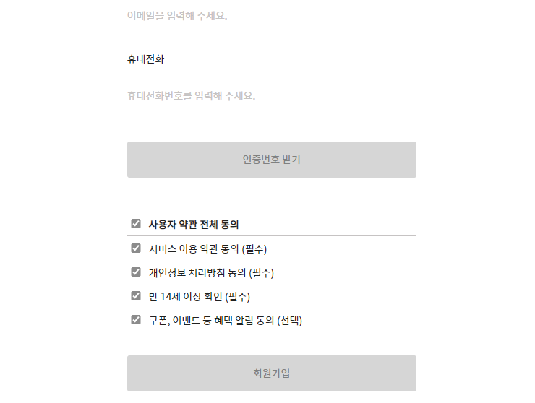
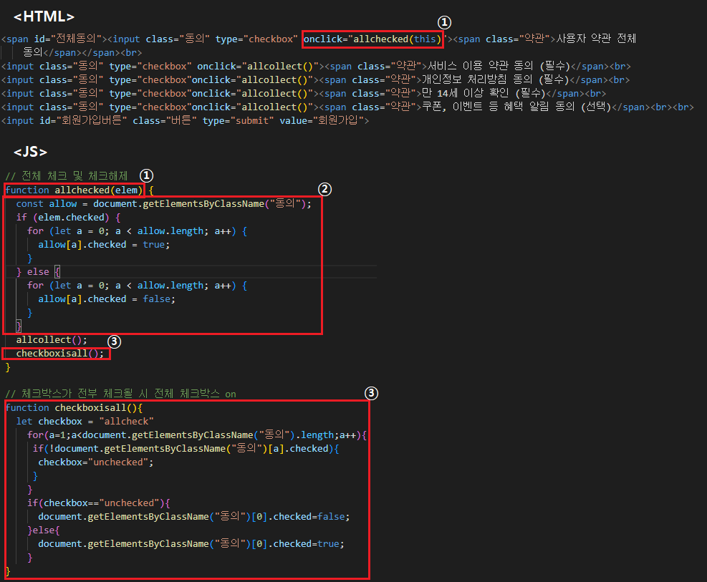
Chapter. 04
WEB HOMEPAGE
- Page 구현 : 회원 가입 홈페이지
2
ⓛ 체크 시 이벤트 발생.
전체 체크 시,
사용자 동의 여부 체크.
③ 전체 동의 클릭 시,
체크 박스가
모두 체크된다.

Slide 20
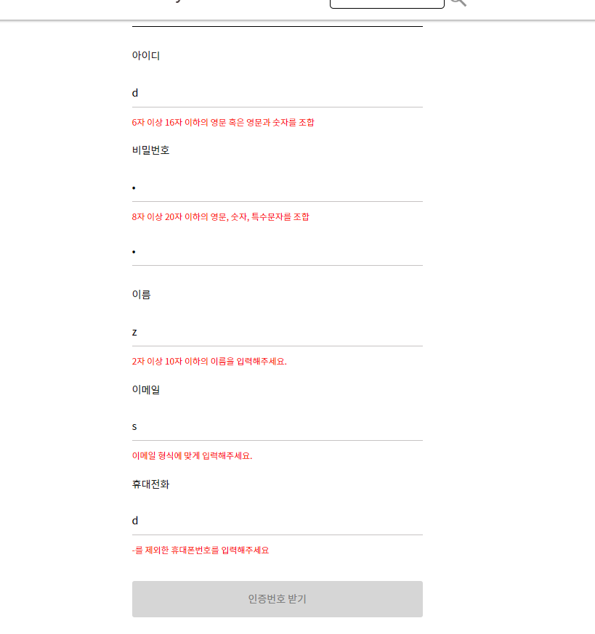
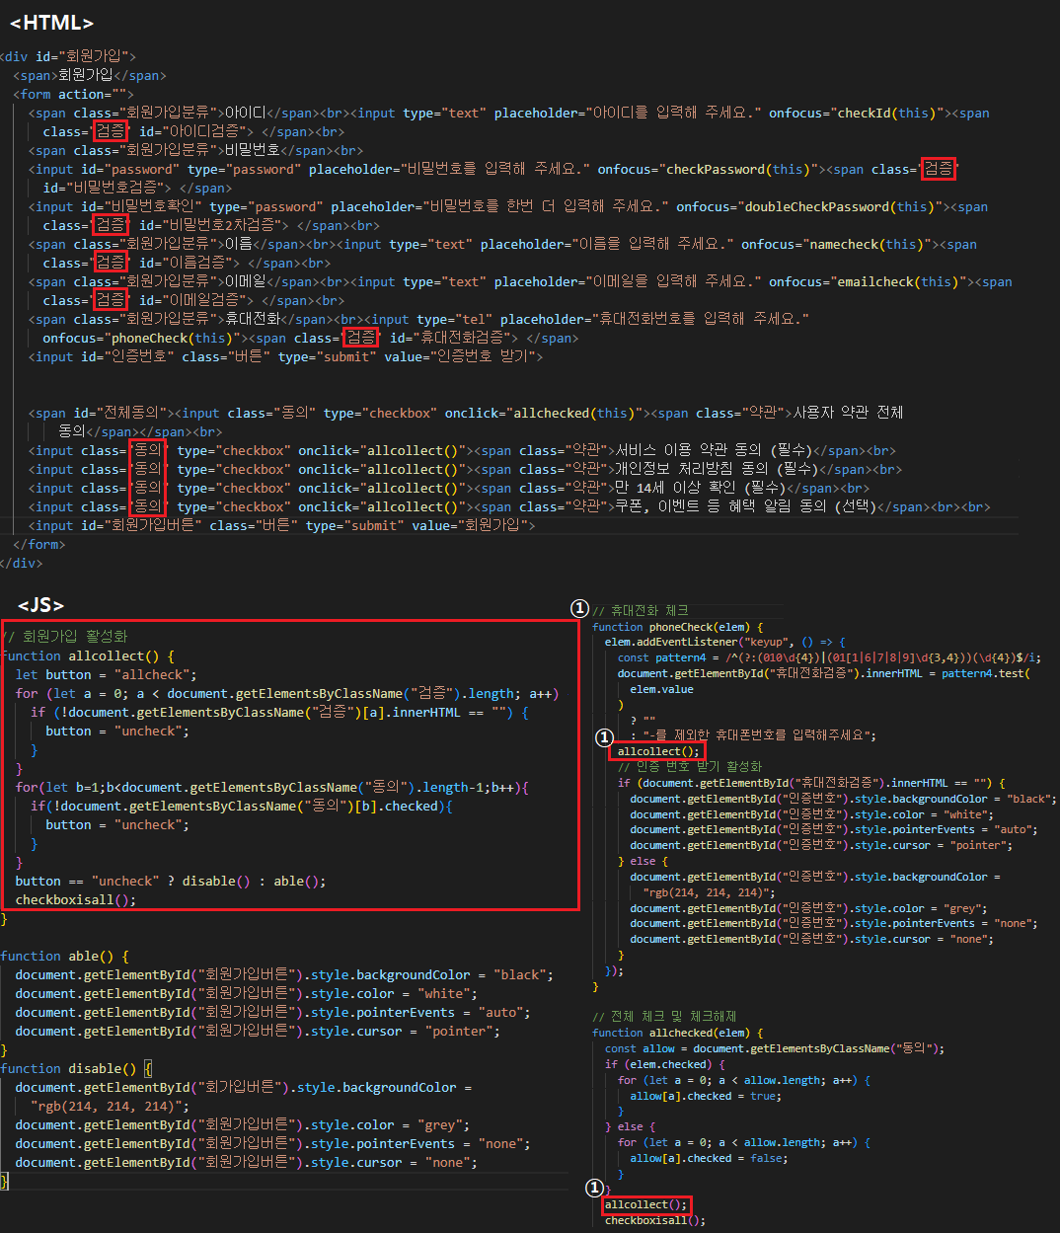
Chapter. 04
WEB HOMEPAGE
- Page 구현 : 회원 가입 홈페이지
2
ⓛ 정규 식 통과 시,
회원 가입 활성화.
하나하나 텍스트를
넣어보면서 검증을 하고,
검증 통과 시,
인증 번호 받기 활성화.

Slide 21
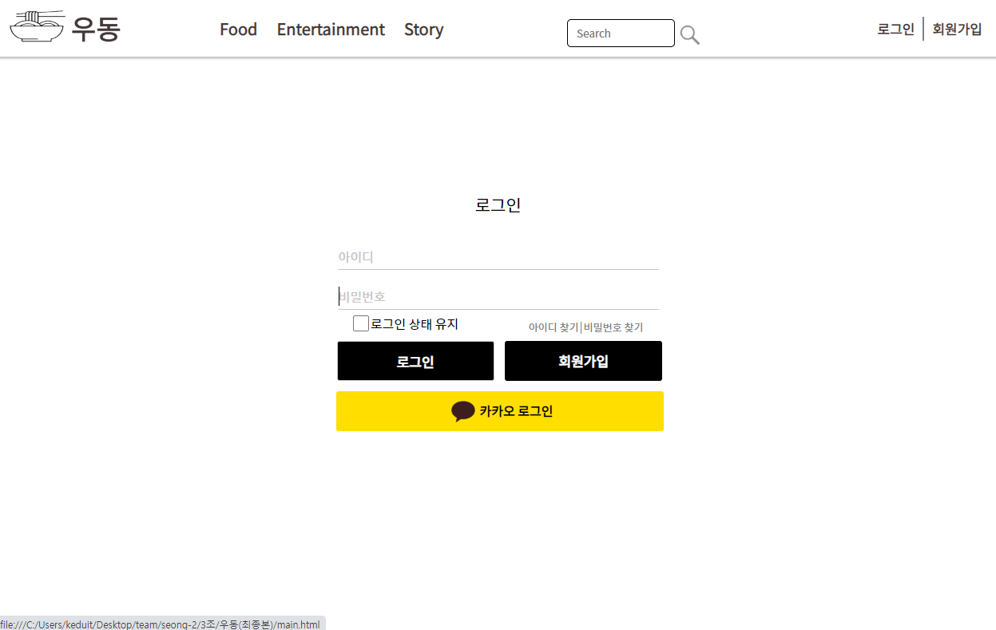
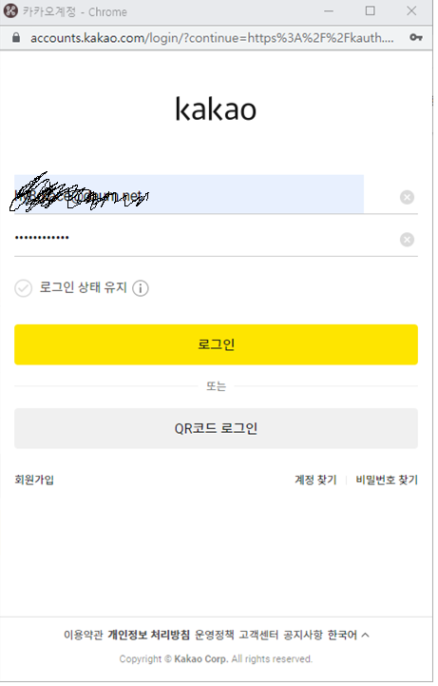
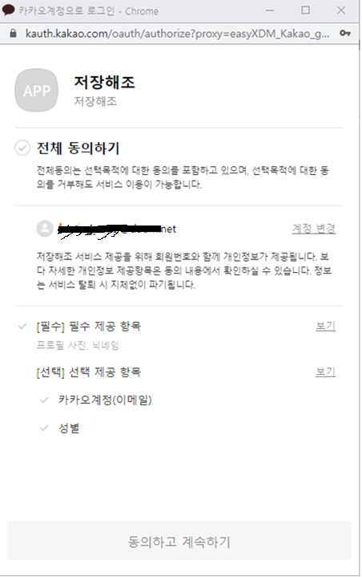
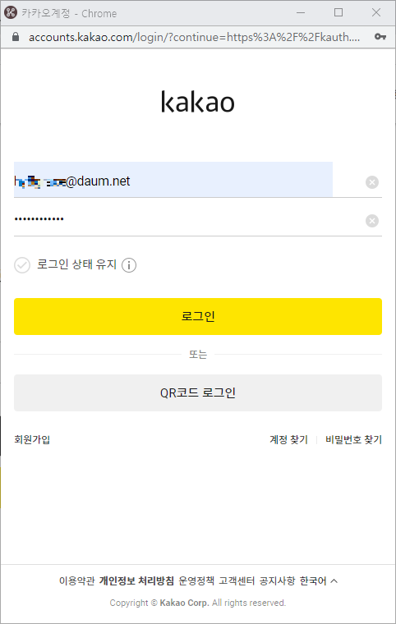
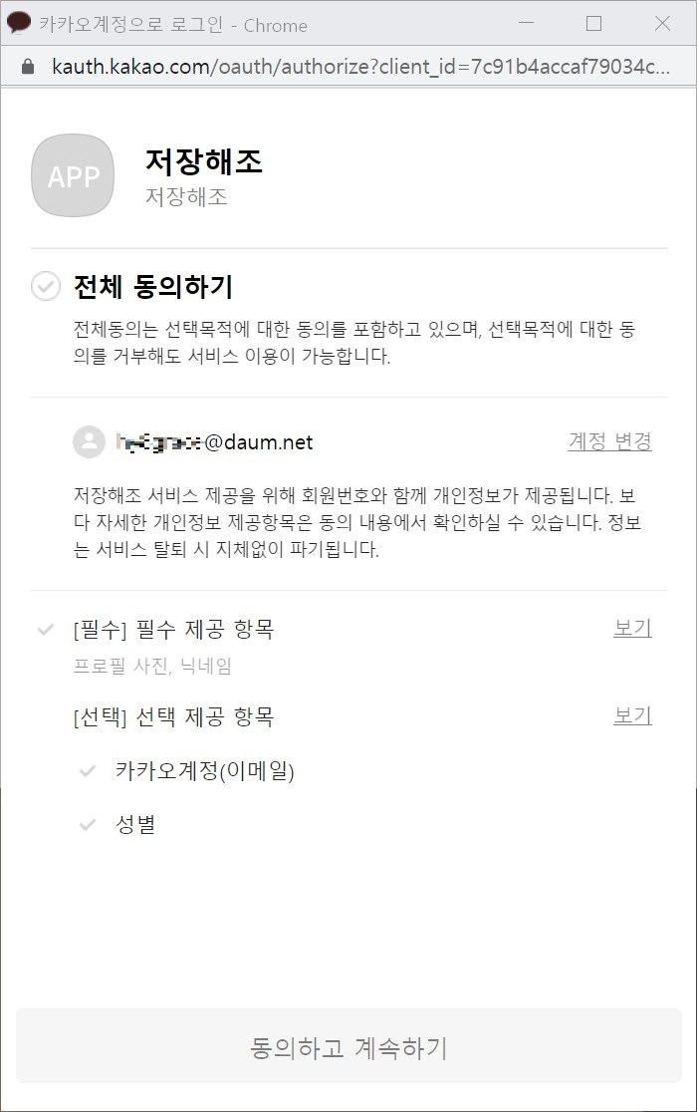
Chapter. 04
WEB HOMEPAGE
- Page 구현 : 로그인 홈페이지

Slide 22
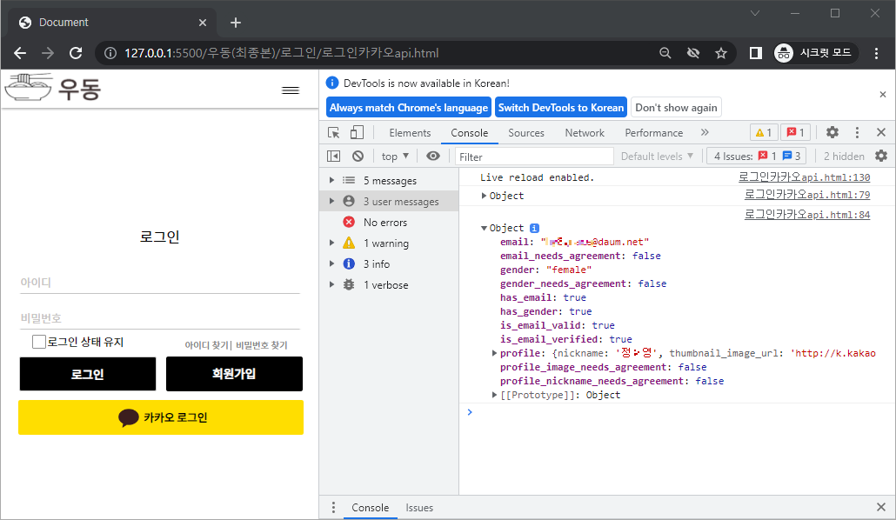
Chapter. 04
WEB HOMEPAGE
- Page 구현 : 로그인 홈페이지
3
ⓛ 카카오 로그인
계정 입력 후,
서비스 약관 동의
Console.log에
정보 부분 입력 확인.

Slide 23
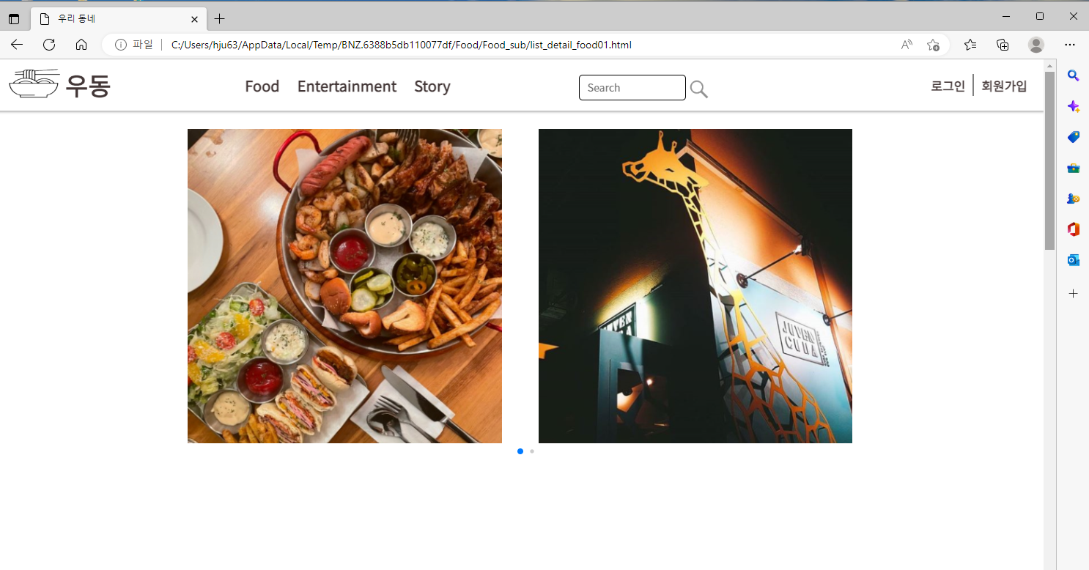
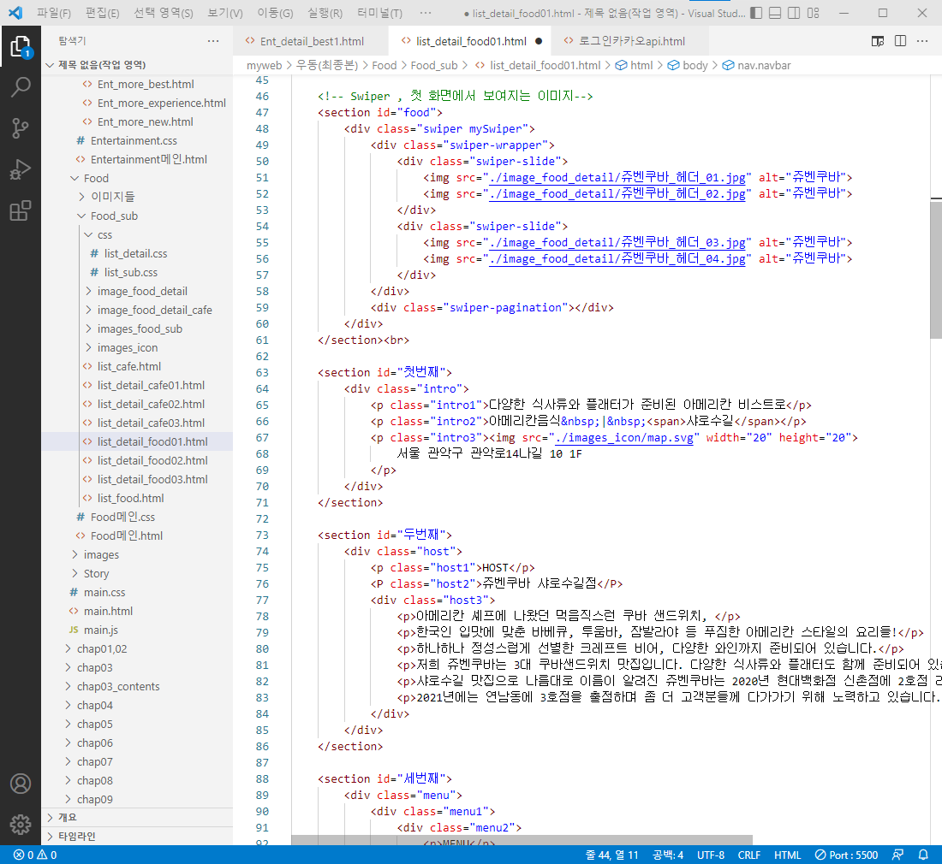
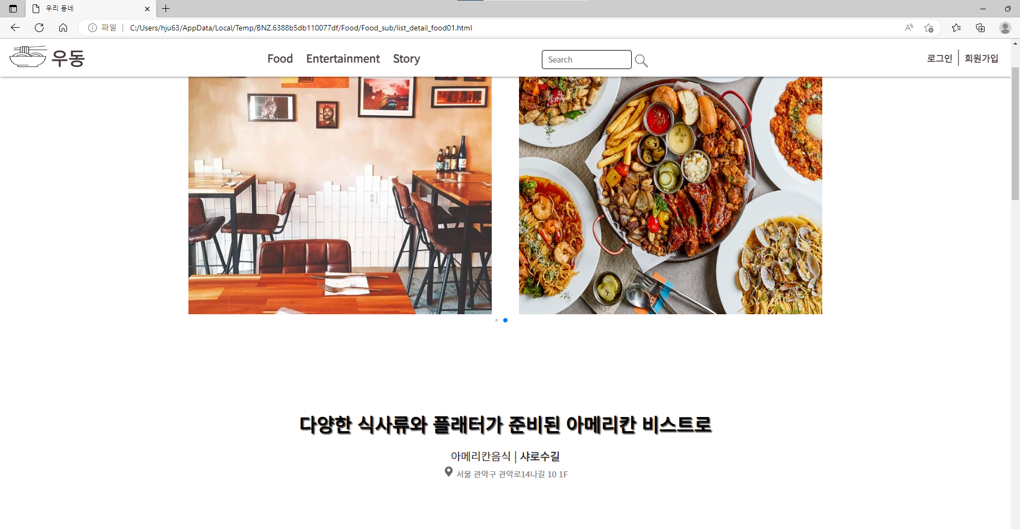
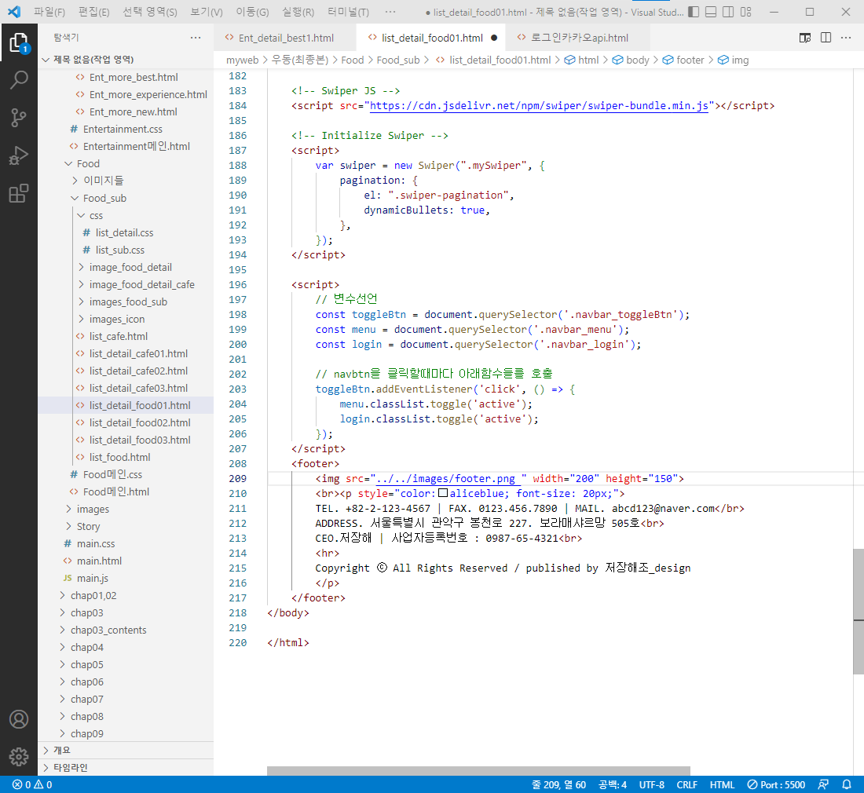
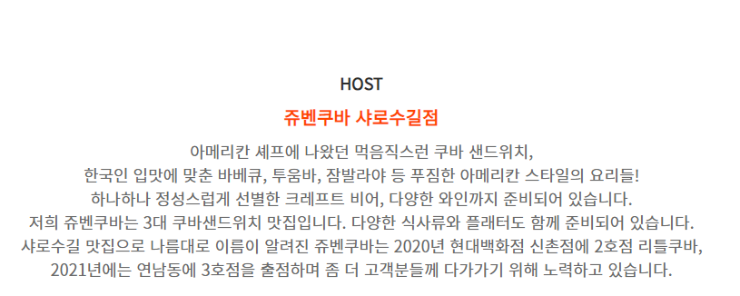
Chapter. 04
WEB HOMEPAGE
- Page 구현 : Food & Entertainment
4
ⓛ Swiper를 활용하여
이미지들이 옆으로
넘어 가도록 진행함.

Slide 24
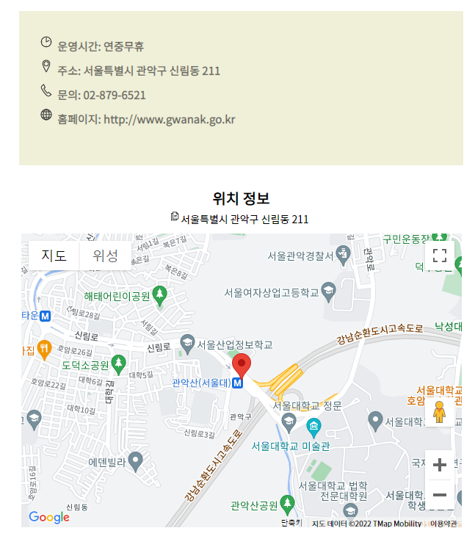
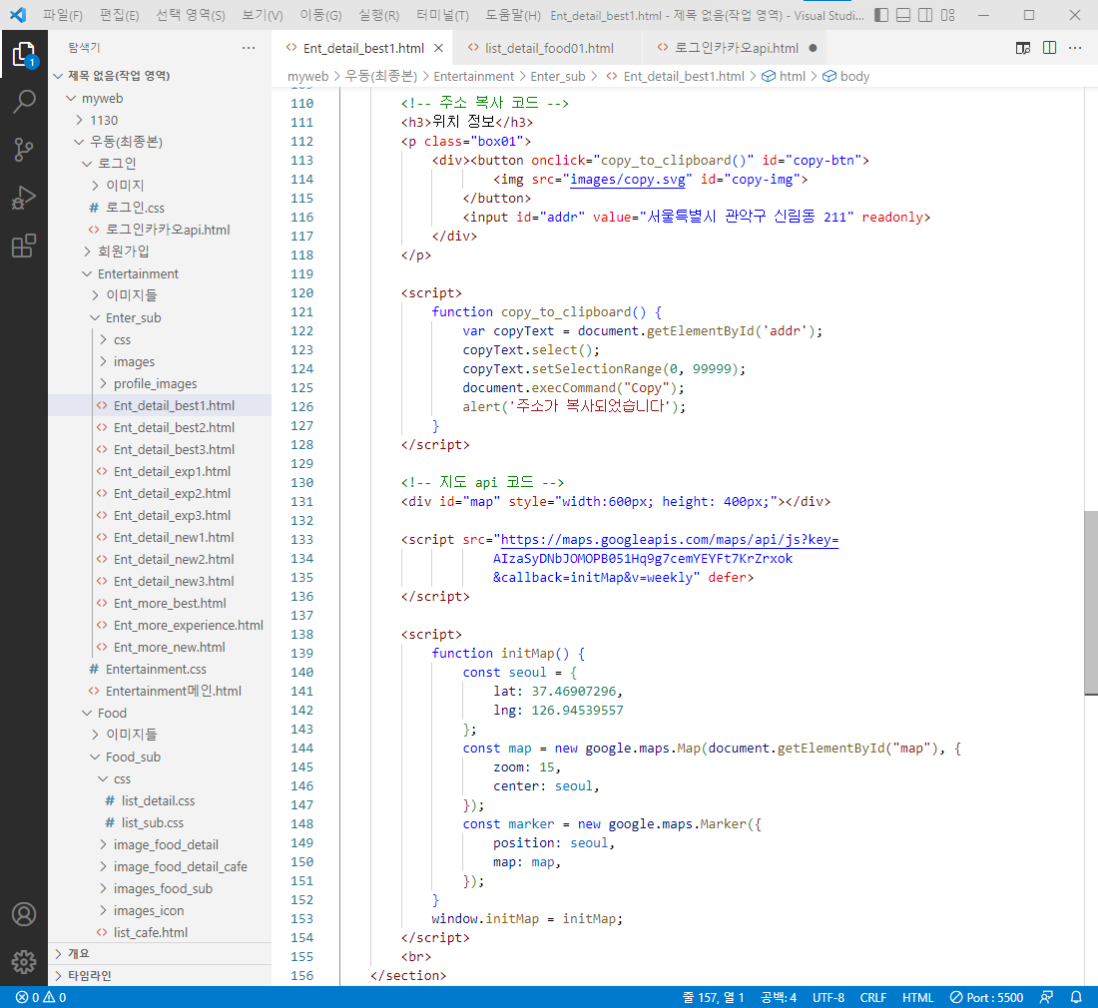
Chapter. 04
WEB HOMEPAGE
- Page 구현 : Food & Entertainment
4
ⓛ 구글 지도 API 활용
위치 좌표를 찍어
각 정보 활성화 후,
마커 체크

Slide 25
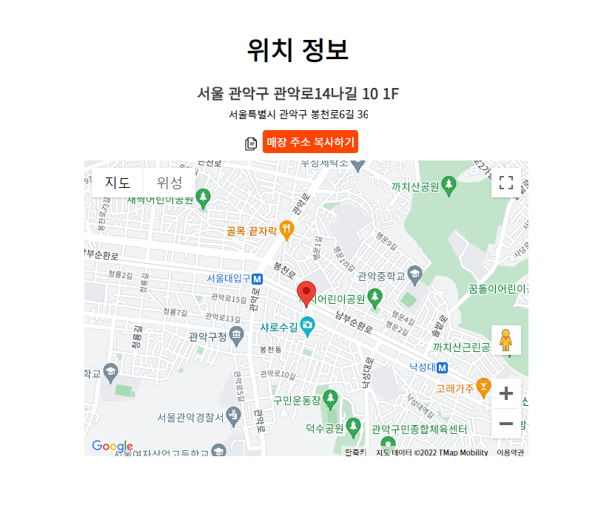
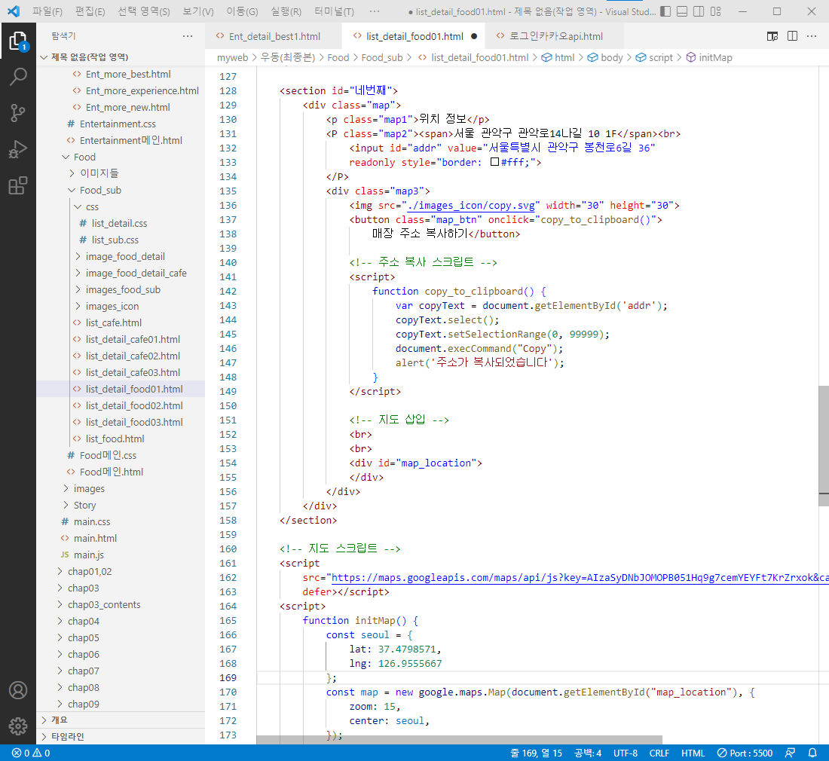
Chapter. 04
WEB HOMEPAGE
- Page 구현 : Food & Entertainment
4
ⓛ 지도 API에서
‘매장 주소 복사하기’
클릭
Onclick 이벤트 발생하여
‘주소가 복사 되었습니다.’
창이 나오도록 함.

Slide 26
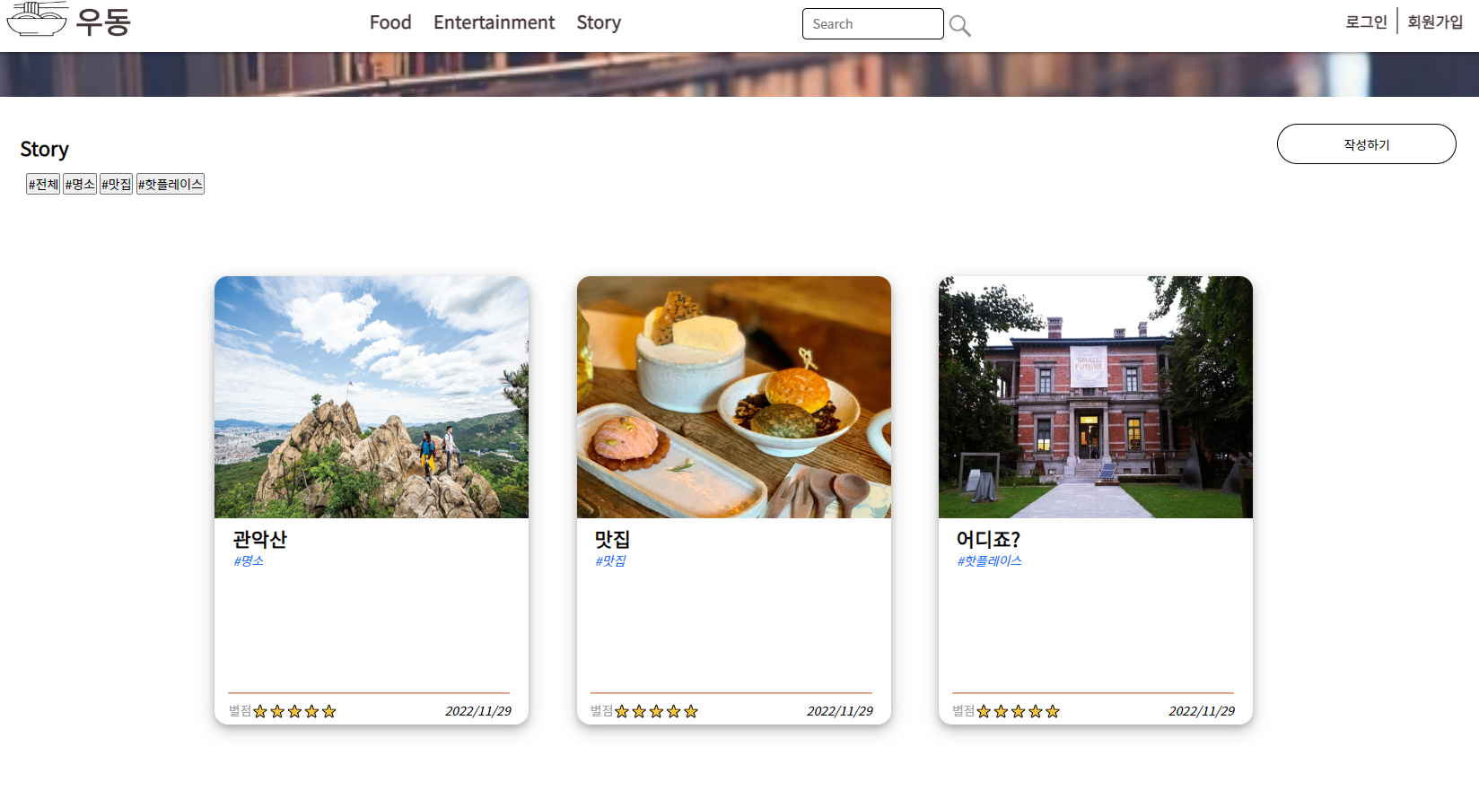
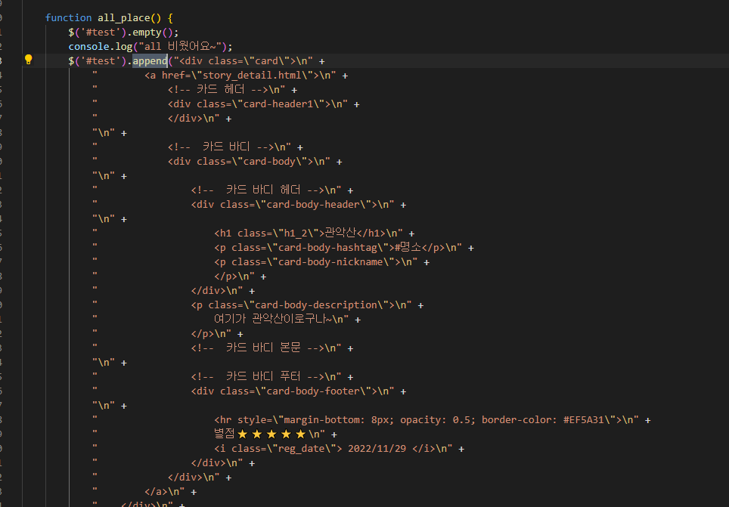
Chapter. 04
WEB HOMEPAGE
- Page 구현 : Food & Entertainment
4
ⓛ # 버튼 클릭 시,
원하는 카테고리만
뜨도록 설정

Slide 27


Chapter. 04
WEB HOMEPAGE
- Page 구현 : Food & Entertainment
4
ⓛ 홈페이지 시작 시,
OffDisplay를 hide시켜
보이지 않도록 한 후,
작성하기 클릭 시,
hide를 풀어
보일 수 있도록 진행.

Slide 28

Chapter. 05
OPINION
- End
프로젝트 시작 전에는 HTML,
CSS, Java script만 사용해서 완성
하는 홈페이지다 보니 빠르게 만들
수 있겠다 생각을 했었는데 갑자기
개인 사정으로 인해 빠지게 되면서
큰일났다 싶었습니다. 하지만 팀원
들은 아픈 저를 배려해주면서도
서로 의지해서 아이디어도 많이 주고
받으며 엄청난 시너지 효과를 내는
것을 보면서 프로젝트 내내
너무 감동적이었고, 고마웠습니다.
진짜 최고의 팀입니다!
프로젝트를 진행하면서 팀
분위기가 너무 좋아서 늦게까지
작업을 하더라도 프로젝트 하는
내내 정말 행복했습니다! 다만,
프로젝트 협업은 처음이기에
홈페이지 제작 하기에 앞서,
전체적인 와이어프레임을
구색하지 않고 시작하여
고쳐야 하는 부분이 많아졌고
그로 인해 시간이 많이 소요되어,
스스로 더 만족하는 결과물을 얻지
못한 것 같아 그 점이 아쉽다고
생각합니다.
이번 프로젝트 진행 중, 많은 것을
느꼈는데 첫 번째로 프레임을 정밀
하게 만들어야 구현 할 때, 시간을
훨씬 더 아낄 수 있다는 것을 느꼈고,
두번째로 협업 시, 원활한 소통을
위해서는 서로 간의 오차가 없게
전달 및 이해해야 작업이 수월해
진다는 것을 느꼈고, 세번째로는
모두가 각자의 자리에서 최선을
다하는 조원분들의 모습에 경외감을
느끼며, 열심히 프로젝트를 진행
할 수 있었습니다.

Slide 29
Chapter. 05
OPINION
- End
이미 맡은 부분이 끝난 상태에서
local storage의 존재에 대해
알게 되어 아쉽습니다.
다음에는 local storage를
이용하여 DB 없이
구현 해봐야겠습니다!
여러 사람들과 소통하며 일하는
법을 배운 귀중한 시간이었습니다.
웹 개발 협업은 처음이라 초기 기획
단계에서 약간의 시행 착오도
있었지만, 직접 설계에서 구현까지
전 과정을 경험해보니 어떤 식으로
업무를 진행해 나가는 것이 더 효과
적인 방향성일지를 생각해 볼 수 있
었습니다. 추후에는 확실한 화면 설
계 및 공통의 업무 양식 틀을 잡고
시작 한다면 시간을 절약 할 수 있
을 것 같습니다. 배려심 많은 팀원들
과 함께 할 수 있어 감사했습니다!
프로젝트 시작 할 당시에는 “내가
잘 할 수 있을까?”라는 근심이 가득
했습니다. 그러나 팀원들과의 신뢰와
화합으로 자신이 맡은 임무에 대한
책임감과 주저할 틈 없이 앞으로
나아갈 수 있는 의지가 되었습니다.
프로젝트 진행 중, 팀원과의 커뮤니
케이션을 통해 서로의 아이디어와
디자인 구상을 공유하면서 하나하나
구축해 나가는 과정이 무척 즐거웠
습니다. 팀워크가 얼마나 중요한 지
깨닫게 해준 팀원분들에게
감사합니다.

Slide 30
THANK YOU

